Slide 1
图

Slide 2
相关内容
1
图的定义和种类
2
图的相关术语
3
图的抽象数据数据类型
4
邻接矩阵和邻接表
5
深度优先搜索和广度优先搜索

Slide 3
图的定义和术语

Slide 4
图的定义
图G由顶点集(Vertex)和边集(Edge)组成。记为G＝（V，E），其中：
（1）V是顶点的有穷且非空的集合，称为顶点集。顶点即图中的一个数据元素。
（2）E是连接V中两个不同顶点的边的有限集合，称为边集。边是一个顶点对，表示这两个顶点之间的一对关系。图中任两个顶点之间都可能有关系。

Slide 5
简单图
任意两个顶点u,v，u到v的边最多1条边，并且图中不包含自环（ u到u ）。

Slide 6
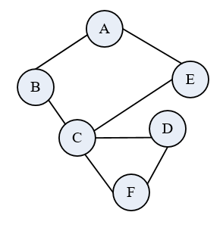
无向图
如果图中的每条边都没有方向，则称G是无向图。
无向图中的边用圆括号表示。如无向边(u,v), 其中u,v ∈ V， (u,v)与(v,u)表示的是同一条边。
如图可表示为：G₁ = (V₁, E₁)，其中：
V₁ = { A, B, C, D, E, F}
E₁ = {(A, B),(A, E),(B, C),(C, D),
(C,E),(C, F),(D, F)}
无向图G₁

Slide 7
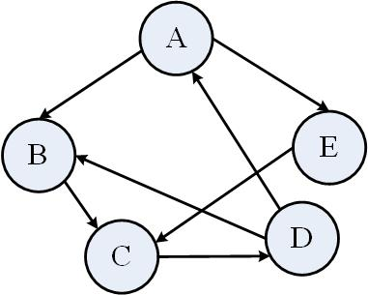
有向图
如果图中的每条边都是有方向的，则称G为有向图。
有向图中的边用尖括号表示。如有向边<u,v>, 其中u,v ∈ V，u为起点，v为终点，边<u,v>与边<v,u>是两条不同的边。
如图G₂ = (V₂, E₂)，其中：
V₂ ={A, B, C, D, E}
E₂={<A,B>, <A,E>, <B,C>, <C,D>, <D,B>, <D,A>, <E,C> }
有向图G₂

Slide 8
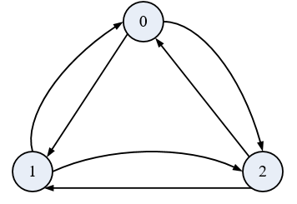
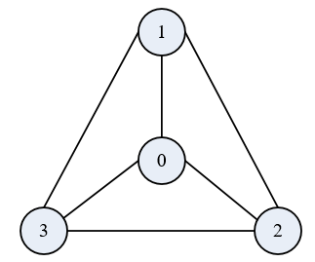
完全图
包含所有可能的边的图被称为完全图。
n个顶点的有向完全图，含有n(n-1)条边。
n个顶点的无向完全图，含有n(n-1)/2条边。
3个顶点的有向完全图
4个顶点的无向完全图

Slide 9
稀疏图和稠密图
边数接近完全图的图为稠密图（Dense Graph）
边数很少的图为稀疏图（Sparse Graph）

Slide 10
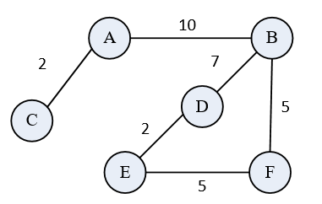
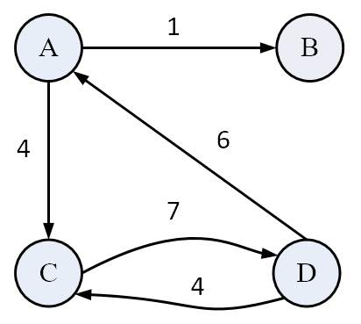
带权图（赋权图、网）
图中的每条边都标上具有某种含义的数值，该数值称为该边的权值（Weight），这样的图称为带权图（Weighted Graph）或网（Network）。
有向带权图和无向带权图分别称作有向网和无向网。通常权是一个非负实数。
权可以表示从一个顶点到另一个顶点的距离、时间或代价等含义。
(a)无向网G₃
(b)有向网G₄

Slide 11
图的相关术语

Slide 12
邻接
对无向图，如果顶点v和顶点w 之间存在一条边(v,w) ，则称
v 和w相邻接
顶点v 和w 互为邻接点（Adjacent Vertices）
边(v,w) 和顶点v 和w 相关联
对有向图，如果顶点v到顶点w有一条边<v,w> ，则称
v 邻接到（Adjacent to）w
w邻接自（Adjacent from）v
顶点w 是v的邻接点

Slide 13
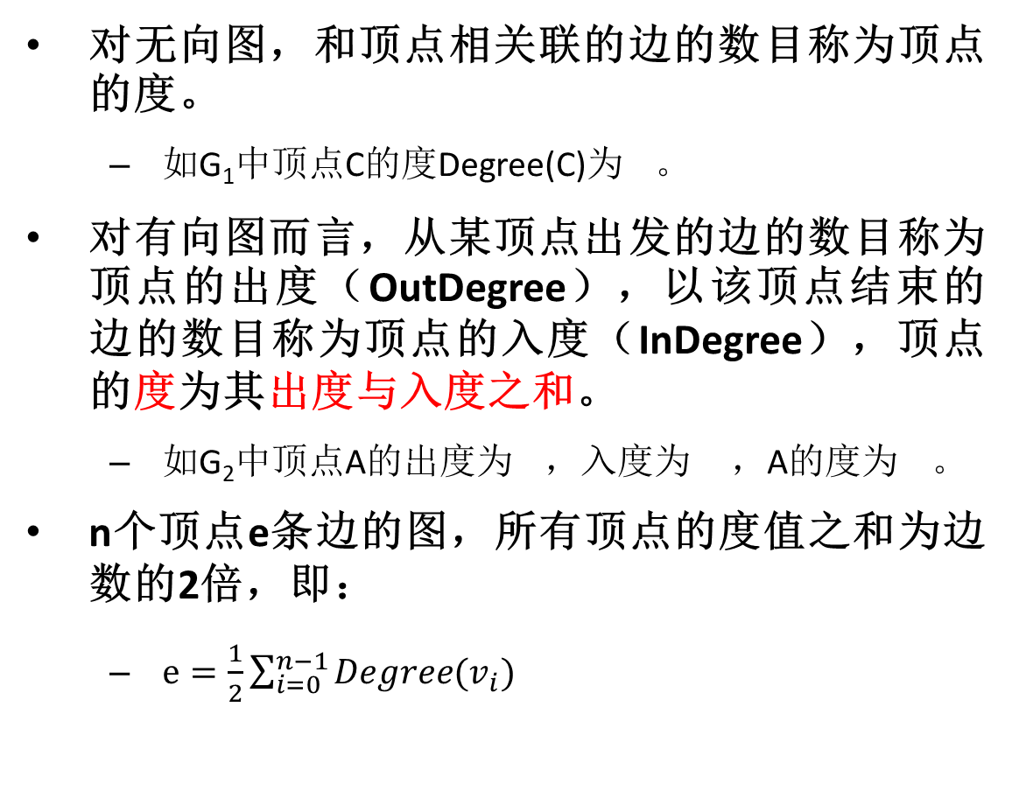
顶点的度（Degree）
对无向图，和顶点相关联的边的数目称为顶点的度。
如G₁中顶点C的度Degree(C)为 。
对有向图而言，从某顶点出发的边的数目称为顶点的出度（OutDegree），以该顶点结束的边的数目称为顶点的入度（InDegree），顶点的度为其出度与入度之和。
如G₂中顶点A的出度为 ，入度为 ，A的度为 。
n个顶点e条边的图，所有顶点的度值之和为边数的2倍，即：
$e=\frac{1}{2}\sum_{i=0}^{n−1}{Degree(v_{i})}$
4
2
1
3

Slide 14
路径
图中的一条路径指的是一个顶点序列（v_{0，}v_{1，}…，v_{m}），其中(v_{i},v_{i+1})∈E或<v_{i},v_{i+1}>∈E。
无权路径的长度为边的数量；带权路径的长度为所有边的权值之和。
如G₁中路径Path1：(A,B,C,D,F)是从顶点A到F的长度为4的路径。
如G₄中路径Path2：(A,C,D)是从顶点A到D长度为11的路径。
若路径中的顶点没有重复，称为简单路径。Path1和Path2都为简单路径。
起点和终点相同的路径称为回路、环或圈。
除了起点和终点相同，无其他重复顶点的路径称为简单回路。
如G₁中Path3：(A,B,C,E,A)是简单回路。
如G₄中的Path4：(A,C,D,A)是简单回路。

Slide 15
子图和生成子图
设有两个图G＝(V, E)和G’＝(V ’, E ’) ，若V ’是V 的子集，即V ’ ⊆ V ，并且E ’是E 的子集，即E ’ ⊆ E ，则称G’为G的子图，记为G’ ⊆ G 。
若G’为G的子图，并且V’＝ V ，则称G’为G的生成子图，即包含原图中所有顶点的子图。
通常一个图有多个子图。

Slide 16
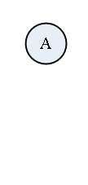
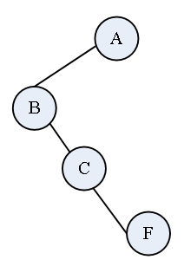
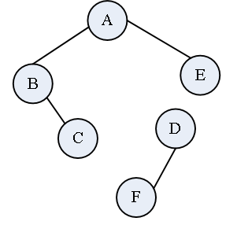
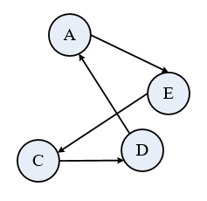
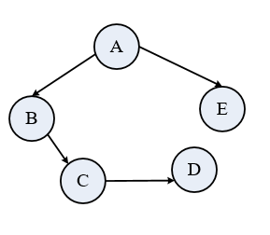
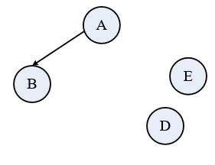
子图和生成子图示例
无向图G1 | G1的子图1 | G1的子图2 | G1的生成子图1
有向图G2 | G2的子图1 | G2的子图2 | G2的生成子图1

Slide 17
连通
如果从顶点v到顶点w存在路径，则称顶点v到顶点w是连通的。如果是无向图，则顶点v到顶点w是相互连通的。
在无向图G中，如果任意两个顶点都相互连通，则称图G是连通图。
如果一个无向图不是连通图，则其中的每个极大连通子图称为无向图的连通分量。
连通图G1
非连通图G5

Slide 18
强连通图和强连通分量
如果有向图G中任意两个顶点间都存在有向路径（对任意两个顶点v和w，既存在v到w的有向路径，也存在w到v的有向路径），则称有向图G是强连通图。
如果有向图不是强连通图，其各个极大强连通子图称作它的强连通分量。
如果不考虑有向图中边的方向所得到的无向图是连通图，则该有向图为弱连通图。

Slide 19
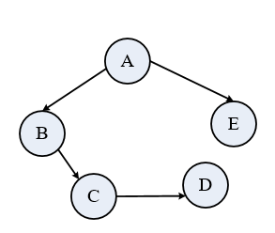
强连通图和强连通分量
强连通图G2
弱连通图
非强连通且非弱连通图G6
G6的强连通分量1
G6的强连通分量2
G6的强连通分量3

Slide 20
生成树和生成森林
假设一个无向连通图中有n个顶点和e条边，由图中的全部n个顶点和e条边中的n-1条边构成的一个极小的连通子图，称为此连通图的生成树。生成树一般是不唯一的。
生成树是含有n个顶点n-1条边连通无环的图，是介于不连通和的有回路的分界点，即若在生成树中删除一条边，则该图不连通，若在生成树中增加一条边，则该图一定会产生回路。
生成树即自由树、无根树，只不过现在由连通图产生。
由非连通图的各个连通分量的生成树构成的集合称为该非连通图的生成森林。

Slide 21
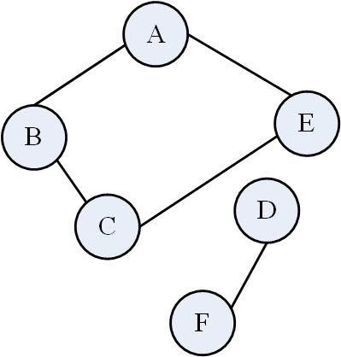
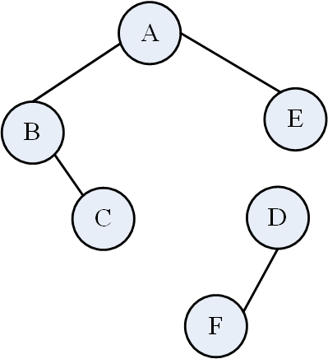
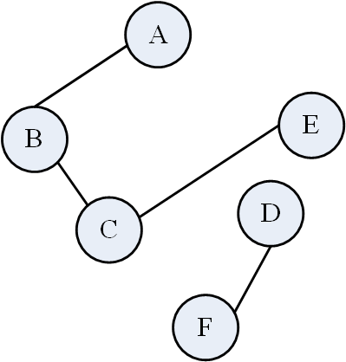
生成树和生成森林
连通图G1 | G1的生成树1 | G1的生成树2 | G1的生成树3
非连通图G5 | G5的生成森林1 | G5的生成森林2 | ……
 |  |  | ……

Slide 22
图的抽象数据数据类型

Slide 23
图的抽象数据类型
图由一个非空的顶点集和一个边集组成，每条边表示的是一对顶点间的关系。图的基本操作主要有：
1）初始化图结构(init)
2）根据输入信息创建一个图(create)
3）增加一个顶点(addVertex)
4）删除一个顶点(removeVertex)
5）增加一条边(addEdge)
6）删除一条边(removeEdge)
7）获得指定顶点的编号(locateVertex)
8）求顶点v的第一个邻接点(firstAdjVertex (v))
9）求顶点v相对于adj的下一个邻接点(nextAdjVertex(v,adj))
10）求顶点v的度(degree(v))
11）对图进行深度优先搜索(dfsTraverse)
12）对图进行广度优先搜索(bfsTraverse)

Slide 24
图的存储结构

Slide 25
说明
四种类型的图：无向图、无向网、有向图和有向网。
这四种类型的图的存储和操作方法基本相似，但有细节上的差别，有各自不同的应用场景。
对4种类型的图分开定义。
不管什么类型的图，需要存储的信息都包括：
（1）顶点信息：包括目前的顶点个数，每个顶点的值等。为简单起见，假设每个顶点的值为字符，在实际存储时通常给每个顶点一个编号，并按编号顺序依次存储于一维数组中。有时顶点信息直接简化为顶点编号。
（2）边信息：包括具体的边数，以及每条边的表示。边的表示方法有多种，常见的存储方案主要有邻接矩阵和邻接表。对于带权图，还需表示边的权值。

Slide 26
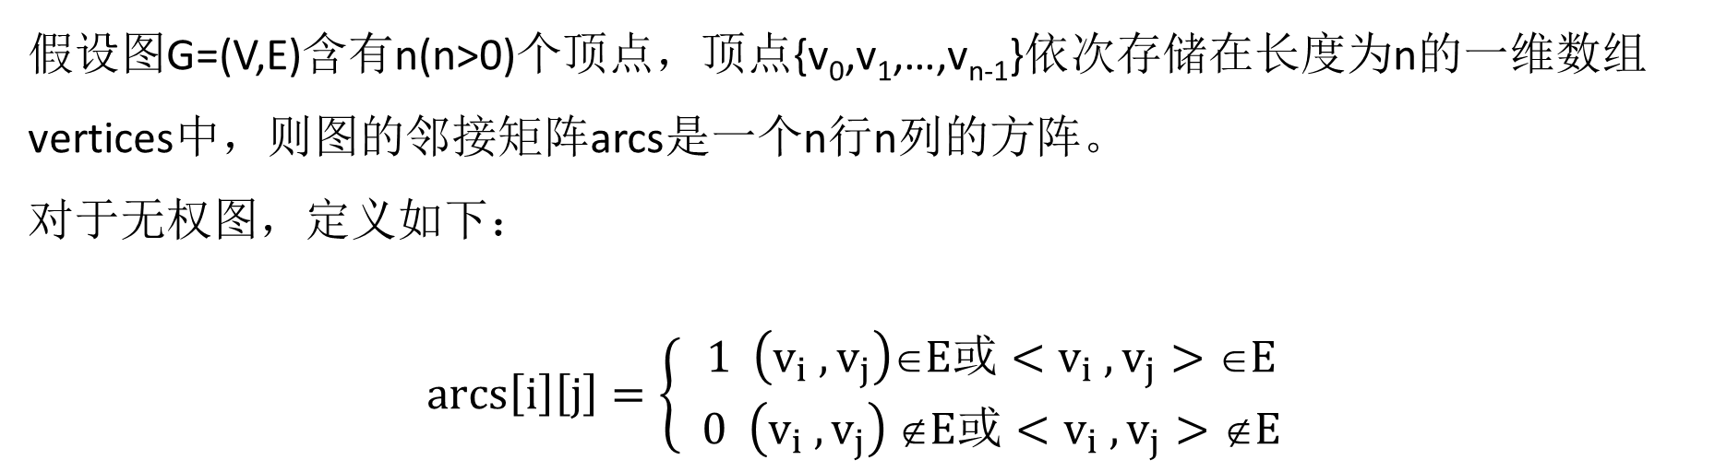
数组（邻接矩阵）表示法
使用一个一维数组存储图中顶点的信息，使用一个矩阵存储图中边的信息。通常俗称为邻接矩阵表示法。
假设图G=(V,E)含有n(n>0)个顶点，顶点{v₀,v₁,…,v_{n-1}}依次存储在长度为n的一维数组vertices中，则图的邻接矩阵arcs是一个n行n列的方阵。
对于无权图，定义如下：
$$arcs\left[i\right]\left[j\right]=\left\{\begin{matrix}1 \left(v_{i} ,v_{j}\right)∈E或<v_{i} ,v_{j}>∈E \\ 0 \left(v_{i} ,v_{j}\right) ∉E或<v_{i} ,v_{j}>∉E \end{matrix}\right.$$

Slide 27
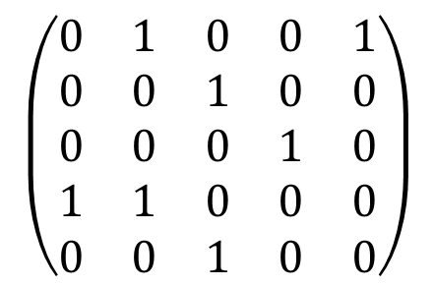
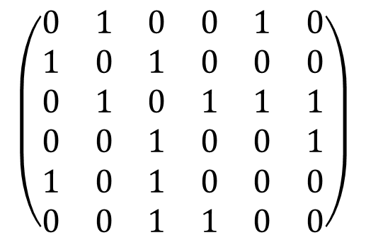
无权图的邻接矩阵
$$\left(\begin{matrix}0 & 1 & 0 & 0 & 1 & 0 \\ 1 & 0 & 1 & 0 & 0 & 0 \\ 0 & 1 & 0 & 1 & 1 & 1 \\ 0 & 0 & 1 & 0 & 0 & 1 \\ 1 & 0 & 1 & 0 & 0 & 0 \\ 0 & 0 & 1 & 1 & 0 & 0\end{matrix}\right)$$
$$\left(\begin{matrix}0 & 1 & 0 & 0 & 1 \\ 0 & 0 & 1 & 0 & 0 \\ 0 & 0 & 0 & 1 & 0 \\ 1 & 1 & 0 & 0 & 0 \\ 0 & 0 & 1 & 0 & 0\end{matrix}\right)$$

Slide 28
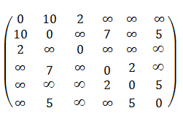
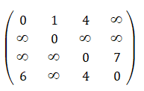
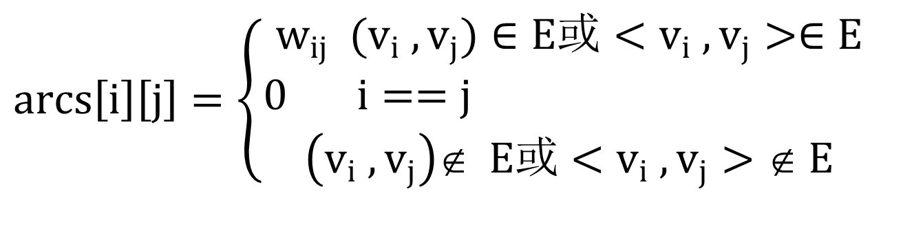
带权图的邻接矩阵
$$arcs\left[i\right]\left[j\right]=\left\{\begin{matrix}w_{ij} (v_{i} ,v_{j})∈E或<v_{i} ,v_{j}>∈E \\ 0 i==j \\ \left(v_{i} ,v_{j}\right)∉ E或<v_{i} ,v_{j}>∉ E \end{matrix}\right.$$

Slide 29
图的邻接矩阵类实现
图的顶点类Vertex定义如下，其中data数据域存储顶点的信息。
class Vertex: def __init__(self, data=None): self.data = data

Slide 30
图的邻接矩阵类实现
邻接矩阵类GraphMatrix中，vertices顶点数组存储所有顶点信息，arcs为邻接矩阵，vertexNum和arcNum为图的当前顶点数和边数。
由于顶点的插入和删除使得邻接矩阵发生结构变化，结构重构使得操作效率变低，因此可在初始化时根据顶点个数的最大值max_vertex来确定顶点数组和邻接矩阵的最大容量，随着顶点数的增加，顶点数组和邻接矩阵的有效长度逐渐增加。

Slide 31
无向网的邻接矩阵实现
初始化方法init具体操作步骤：
（1）初始化顶点数和边数，均为0；
（2）初始化容量为max_vertex的顶点列表vertices；
（3）初始化max_vertex行max_vertex列的二维列表，即邻接矩阵arcs，除了对角线上为0，其它都为∞；
class UDNGraphMatrix: def __init__(self, max_vertex=32): self.vertexNum = 0 self.arcNum = 0 self.vertices = [Vertex() for i in range(0, max_vertex)] self.arcs = [[float("inf") for i in range(0, max_vertex)] for j in range(0, max_vertex)] for i in range(max_vertex): self.arcs[i][i] = 0
O(n²)

Slide 32
增加一个顶点
addVertex方法为图增加一个值为data的顶点，具体步骤为：
（1）生成一个顶点对象；
（2）放在顶点列表vertices的第vertexNum个位置；
（3）顶点数vertexNum增1。
O(1)
def addVertex(self, data): newVertex = Vertex(data) self.vertices[self.vertexNum] = newVertex self.vertexNum += 1

Slide 33
获取顶点编号
locate_vertex方法在vertices数组中进行顺序查找，以获取顶点vertex的编号。
def locate_vertex(self, v): for i in range(self.vertexNum): if v == self.vertices[i].data: return i return -1
O(n)

Slide 34
增加一条边
addEdge方法增加一条从顶点v到顶点w权值为weight的边，具体步骤为：
（1）调用loate_vertex方法定位v和w在列表vertices中的编号i和j；若图中不存在v或w，则添加该顶点，i或j的编号为vertices列表尾位置。
（2）将邻接矩阵的第i行第j列和第j行第i列元素赋值为weight。
（3）边数arcNum增1。
def addEdge(self, v, w, weight): i = self.locate_vertex(v) if i == -1: self.addVertex(v) i = self.vertexNum - 1 j = self.locate_vertex(w) if j == -1: self.addVertex(w) j = self.vertexNum - 1 self.arcs[i][j] = weight self.arcs[j][i] = weight self.arcNum += 1
O(n)

Slide 35
求顶点v的度值
degree方法返回顶点v的度值，对于无向网，顶点v的度值即为顶点对应行或列中非0且非无穷大的值的个数。
def degree(self, v): i = self.locate_vertex(v) count = 0 for j in range(self.vertexNum): count += self.arcs[i][j] != 0 and self.arcs[i][j] != float("inf") return count
O(n)

Slide 36
输出图的顶点和邻接矩阵
def graph_out(self): print("该图的顶点为：") for i in range(0,self.vertexNum): print(self.vertices[i].data, end=" ") print() print("该图的邻接矩阵为：") for i in range(self.vertexNum): for j in range(self.vertexNum): if self.arcs[i][j] == float("inf"): print("%4s" % ('#'), end=" ") else: print("%4d" % (self.arcs[i][j]), end=" ") print()

Slide 37
无向网G3测试
if __name__ == "__main__": g3 = UDNGraphMatrix() g3.addVertex('A') g3.addVertex('B') g3.addVertex('C') g3.addVertex('D') g3.addVertex('E') g3.addVertex('F') g3.addEdge('A', 'B', 10) g3.addEdge('A', 'C', 2) g3.addEdge('B', 'D', 7) g3.addEdge('B', 'F', 5) g3.addEdge('D', 'E', 2) g3.addEdge('E', 'F', 5) g3.graph_out()
该图的顶点为：
A B C D E F
该图的邻接矩阵为：
0 10 2 # # #
10 0 # 7 # 5
2 # 0 # # #
# 7 # 0 2 #
# # # 2 0 5
# 5 # # 5 0

Slide 38
邻接矩阵实现特点
1）创建邻接矩阵时，输入顶点的顺序可能不同，因此一个图的邻接矩阵并不唯一。
2）无向图（网）的邻接矩阵具有对称性，因此，可采用压缩存储的方式，只对其上三角（或下三角）元素进行存储。
3）对于无向图（网），若某一顶点v在一维数组vertexs中的下标为i，则该顶点的度为邻接矩阵第i行中1（非无穷大且非0）的个数。
4）对于有向图（网），若某一顶点v在一维数组vertexs中的下标为i，则该顶点的出度为邻接矩阵第i行中1 （非无穷大且非0）的个数，入度为邻接矩阵第i列中1 （非无穷大且非0）的个数。
5）n个顶点e条边的图，利用邻接矩阵进行存储的空间效率和对它进行整体操作的时间效率都为O(n²)，与边数e无关。因此邻接矩阵更适用于存储e很大的稠密图。当n很大时，邻接矩阵存储的空间效率和时间效率都比较差，特别当边数e很小图很稀疏时，邻接矩阵表示法并不是高效的方案。

Slide 39
邻接表表示法
邻接表是实现稀疏图的高效方案。
除了存储当前顶点数vertexNum和边数arcNum以外，用一个主列表（vertices）存储所有顶点信息
对于每个顶点，除了存储该顶点的值，另外存储与该顶点关联的所有边的信息（即该顶点的所有邻接点的信息）。
在存储与每个顶点关联的边的信息时，介绍两种方法，一种方法是经典的单链表表示法，另外一种方法使用Python语言的集合（无权图）或字典（无权图）表示。

Slide 40
邻接表（单链表表示）

Slide 41
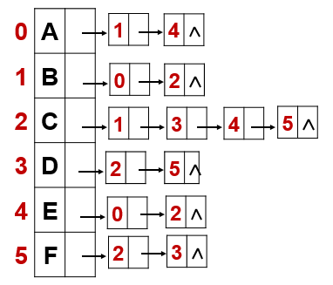
无向图的邻接表（单链表表示）
G1的邻接表中共存储 (A,B,C,D,E,F) 6个顶点的信息，除了存储每个顶点的值之外，还附加存储该顶点的邻接点信息构成的单链表的首指针。
如顶点A存储在列表的0号下标处，在对应单链表中依次存储1和4，表示0号顶点A有1号顶点B和4号顶点E两个邻接点。
通常主列表中的每个元素称为顶点结点，链表中的结点则称为边结点。

Slide 42
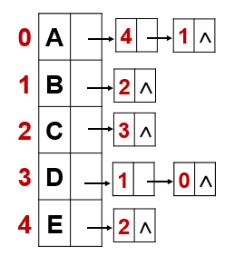
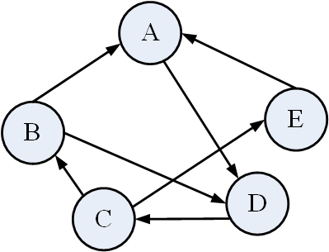
有向图的邻接表

Slide 43
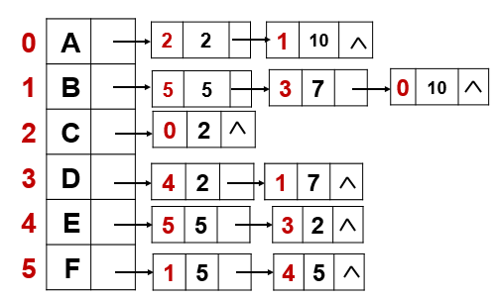
无向网的邻接表

Slide 44
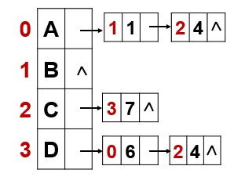
有向网的邻接表

Slide 45
邻接表的特点
边结点没有存储邻接点的值，而存储的是编号，是为了防止信息冗余，提高空间效率。
含e条边的无向图（网），边结点总数为2e；含e条边的有向图（网），边结点总数为e。
在无向图（网）中，i号顶点的度值即是i号边链表中边结点的个数。
有向图（网）中，i号边链表中边结点的个数对应于i号顶点的出度，如需求得i号顶点的入度，需要遍历所有顶点编号值为i的边结点数目。如需经常求任意顶点的入度，可以为有向图设立逆邻接表结构，此时i号边链表中存放以顶点i结束的边(u,i)的起点u。

Slide 46
邻接表的特点
每一条单链表中各边结点的次序是随意的。
一般情况下，生成邻接表的算法经常按照邻接点编号的递增或递减序生成。如G1和G4的邻接表各边结点按邻接点编号递增序排列，G2和G3的邻接表各边结点按邻接点编号递减序排列。
图的邻接表结构不唯一的。
通过图的邻接表，可以获得图的边数、顶点的度值等图的基本信息，并对图做各种基本操作。

Slide 47
顶点结点和边结点类
data | firstArc
adjacent | weight | nextArc
边结点
顶点结点
class Vertex: def __init__(self, data): self.data = data self.firstArc = None
class Arc: def __init__(self, adjacent, weight, next=None): self.adjacent = adjacent self.weight = weight self.nextArc = next

Slide 48
邻接表类GraphAdjList
vertices列表存储所有顶点结点，vertexNum和arcNum为图的当前顶点数，初始都为0。
初始化方法操作步骤：
（1）分别初始化顶点数和边数，均为0；
（2）初始化顶点空列表vertices。
class GraphAdjList: def __init__(self): self.vertexNum = 0 self.arcNum = 0 self.vertices = []
O(1)

Slide 49
增加一个顶点
addVertex方法为图增加一个值为data的顶点，具体步骤为：
（1）生成一个顶点对象newVertex
（2）将顶点对象newVertex添加到顶点列表vertices的尾部
（3）顶点数vertexNum增1
def addVertex(self, data): self.vertexNum += 1 newVertex = Vertex(data) self.vertices.append(newVertex)
O(1)

Slide 50
获取顶点编号
locate_vertex方法在vertices数组中进行顺序查找，以获取顶点vertex的编号。
def locate_vertex(self, v): for i in range(self.vertexNum): if v == self.vertices[i].data: return i return -1
O(n)

Slide 51
增加一条边
addEdge方法为图增加一条从顶点v到顶点w权值为weight的边，具体步骤：
（1）调用loate_vertex方法定位v和w在列表vertices中的编号i和j；若图中不存在v或w，则添加该顶点，i或j的编号为vertices列表尾位置。
（2）生成边结点edge_node1，对应的边终点为j号，将它插入为i号边链表的首结点；
（3）生成边结点edge_node2，对应的边终点为i号，将它插入为j号边链表的首结点。
由于采用头插法，插入一个边结点的算法效率为O(1)。如果采用后插法，将新生成的边结点插入到单链表末尾，则addEdge的算法效率最坏情况下为O(e)。
Locate_vertex方法与邻接矩阵下的同名方法实现方法相同，算法效率为O(n)，因此，以下addEdge算法时间性能为O(n)。

Slide 52
增加一条边
def addEdge(self, v, w, weight): self.arcNum += 1 i = self.locate_vertex(v) if i == -1: self.addVertex(v) i = self.vertexNum - 1 j = self.locate_vertex(w) if j == -1: self.addVertex(w) j = self.vertexNum - 1 edge_node1 = Arc(j, weight, self.vertices[i].firstArc) self.vertices[i].firstArc = edge_node1 edge_node2 = Arc(i, weight, self.vertices[j].firstArc) self.vertices[j].firstArc = edge_node2

Slide 53
输出无向网的邻接表
def graph_out(self): for i in range(self.vertexNum): p=self.vertices[i].firstArc print(i, ":", self.vertices[i].data, end="") while p is not None: print("->", p.adjacent, '|', p.weight, end=" ") p = p.nextArc print()

Slide 54
无向网G3测试
if __name__ == "__main__": g3 = UDNGraphMatrix() g3.addVertex('A') g3.addVertex('B') g3.addVertex('C') g3.addVertex('D') g3.addVertex('E') g3.addVertex('F') g3.addEdge('A', 'B', 10) g3.addEdge('A', 'C', 2) g3.addEdge('B', 'D', 7) g3.addEdge('B', 'F', 5) g3.addEdge('D', 'E', 2) g3.addEdge('E', 'F', 5) g3.graph_out()
0 : A-> 2 | 2 -> 1 | 10
1 : B-> 5 | 5 -> 3 | 7 -> 0 | 10
2 : C-> 0 | 2
3 : D-> 4 | 2 -> 1 | 7
4 : E-> 5 | 5 -> 3 | 2
5 : F-> 4 | 5 -> 1 | 5

Slide 55
无向网的邻接表（字典表示）

Slide 56
顶点类
class Vertex: def __init__(self, key, entry=None): self.id = key self.data = entry self.connectedTo = {} def getConnections(self): # 获得当前顶点的所有邻接点 return self.connectedTo.keys() def addNeighbor(self, nbr, weight): # 为当前顶点增加一条到nbr的权值为weight的边 self.connectedTo[nbr] = weight def __str__(self): # 顶点对象的输出格式 return str(self.data+":" +str({(x, y) for (x, y) in self.connectedTo.items()}))

Slide 57
邻接表字典表示
用vertices字典存储所有顶点信息。
vertices字典中每个元素的键值为顶点标识key，值为该顶点对应的Vertex对象。
另外还附加存储图中的当前顶点数vertexNum和边数arcNum。
vertices
key | values（Vertex对象）
 | 顶点标识(id) | 顶点值(data) | 顶点的邻接点字典(connectTo域)
‘A’ | ‘A’ | 苏州 | {('C', 2), ('B', 10)}
‘B’ | ‘B’ | 广州 | {('D', 7), ('A', 10), ('F', 5)}
‘C’ | ‘C’ | 南京 | {('A', 2)}
‘D’ | ‘D’ | 无锡 | {('B', 7), ('E', 2)}
‘E’ | ‘E’ | 常州 | {('D', 2), ('F', 5)}
‘F’ | ‘F’ | 无锡 | {('B', 5), ('E', 5)}

Slide 58
图的定义和初始化
class GraphAdjDict: def __init__(self): self.vertices = {} self.arcNum = 0 self.vertexNum = 0

Slide 59
增加一个顶点
def addVertex(self, key, entry=None): self.vertexNum = self.vertexNum + 1 newVertex = Vertex(key, entry) self.vertices[key] = newVertex return newVertex

Slide 60
增加一条边
def addEdge(self, a, b, weight=0): if a not in self.vertices: nv = self.addVertex(a) if b not in self.vertices: nv = self.addVertex(b) self.vertices[a].addNeighbor(b, weight) self.vertices[b].addNeighbor(a, weight)

Slide 61
输出邻接表
def graph_out(self): print("该图的邻接表为：") for (x,y) in self.vertices.items(): print(x,y)

Slide 62
测试
g = GraphAdjDict() g.addVertex('A', "苏州") g.addVertex('B', "广州") g.addVertex('C', "南京") g.addVertex('D', "无锡") g.addVertex('E', "常州") g.addVertex('F', "上海") g.addEdge('A', 'B', 10) g.addEdge('A', 'C', 2) g.addEdge('B', 'D', 7) g.addEdge('B', 'F', 5) g.addEdge('D', 'E', 2) g.addEdge('E', 'F', 5) g.graph_out()
该图的邻接表为：
A 苏州:{('C', 2), ('B', 10)}
B 广州:{('D', 7), ('A', 10), ('F', 5)}
C 南京:{('A', 2)}
D 无锡:{('B', 7), ('E', 2)}
E 常州:{('F', 5), ('D', 2)}
F 上海:{('E', 5), ('B', 5)}

Slide 63
图的遍历

Slide 64
图的遍历
深度优先搜索(Depth First Search,DFS)
广度优先搜索(Breadth First Search,BFS)

Slide 65
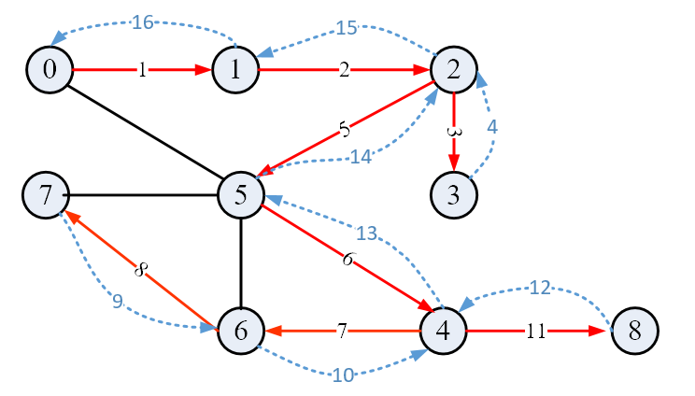
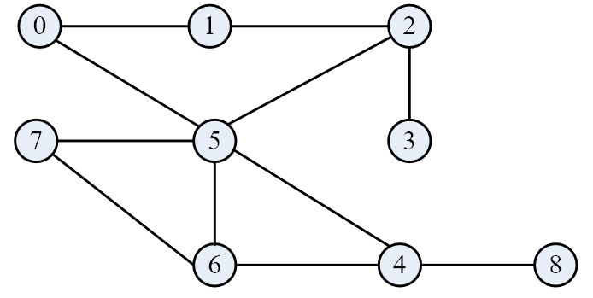
深度优先搜索（DFS）
类似于树的先序遍历，是一种递归定义的遍历。
从指定起始点v开始的深度遍历DFS(v)过程为：
首先访问顶点v；
然后依次从v的各个未被访问的邻接点w_{j}开始进行DFS(w_{j})。

Slide 66
示例
从顶点V₀开始遍历
v₀
v₃
V₀
V₁
V₄
V₅
V₆
V₂
v₁
V₃
结束
v₂
V₂
结束
V₆
V₁
V₅
V₄
或：
V₀
V₃
v₆
v₄
注意：对于一个图，从某个顶点出发可得到多种搜索遍历结果，但如果是在特定存储结构上，按照某种特定搜索算法只能有一种唯一的遍历结果。
v₅

Slide 67
无向连通图的DFS遍历
深度优先遍历的过程相当于如下游览过程：
（1）到达0地游览；
（2）选择0的相邻景点1或5游览，假设选择1游览；
（3）选择1的未玩过相邻景点2游览；
（4）选择2的未玩过相邻景点，假设选择3游览；
（5）3已没有未玩过的相邻景点，则退回到2；选择2的未玩过的相邻景点5游览；
（6）在5的未玩过的相邻景点4、6、7中选择，假设选择4游览；
（7）选择4的未玩过的相邻景点6游览；
（8）选择6的未玩过的相邻景点7游览；
（9）7已经没有未玩过的相邻景点，按原路退回，即从7退到6，6退到4，4还有未玩过的相邻景点8，游览8；
（10）8已无未玩过的相邻景点，退回到4，4退回到5，5退到2，2退到1，1退到0。
DFS遍历示意图G₇

Slide 68
无向连通图的DFS遍历
深度优先搜索过程时，如遇到的顶点有多个未被访问的邻接顶点时，可以任选一个出发继续访问，比如在G7中，0访问完后，也可以选择接下来访问5而不是1。
针对确定的存储结构和确定的查找邻接点算法，遍历得到的序列是确定的。

Slide 69
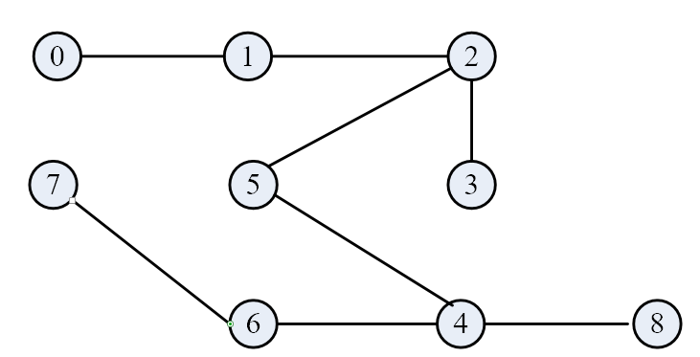
深度优先搜索生成树
搜索路径对应的生成树

Slide 70
非连通图和有向图的遍历
对于不连通的图或有向图，只要依次检查图中每一个顶点v_{i}，如果顶点v_{i}未被访问过，则从它出发进行DFS(v_{i})遍历即可。
如右图非连通图，依次检查A-F的每个顶点是否已被访问过；
首先从A出发，可访问到BCE；
依次检查顶点B和C，无需从它们出发遍历；
接下来从D出发，可访问到DF；
无需从E和F遍历，遍历结束。
整个遍历序列为ABCEDF。

Slide 71
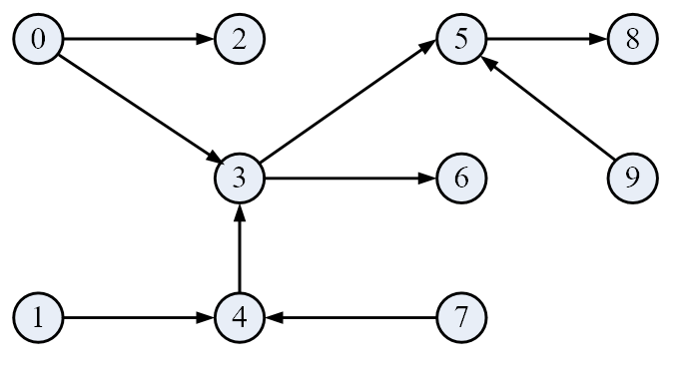
非连通图和有向图的遍历
优先选择序号小的邻接点
遍历序列为：
0235861479

Slide 72
遍历算法
假设用单链表表示的邻接表下实现遍历；
为标记每个顶点是否已被访问过，设长度为n的访问数组visited，visited[i]的值为True或False，分别表示v_{i}是否已被访问过。
dfsTraverse方法首先将visited数组初始化全为False；
接着依次检查图中每个顶点，若该顶点未被访问过，则调用dfs递归算法从该顶点开始进行深度优先遍历。

Slide 73
遍历算法
def dfsTraverse(self): visited = [False for i in range(self.vertexNum)] for i in range(self.vertexNum): if not visited[i]: self.dfs(visited, i)
# 深度优先遍历图的递归算法 def dfs(self, visited, v): visited[v] = True self.visitVertex(v) nextAdj = self.firstAdjVertex(v) while nextAdj: if not visited[nextAdj]: self.dfs(visited, nextAdj) nextAdj = self.nextAdjVertex(v, nextAdj)

Slide 74
遍历调用的算法
顶点访问方法
def visitVertex(self, v): print(self.vertices[v].data, end=' ')
求顶点v的第一个邻接点(firstAdjVertex (v))
def firstAdjVertex(self, v): firstArc = self.vertices[v].firstArc if firstArc: return firstArc.adjacent else: return None

Slide 75
遍历调用的算法
求顶点v相对于顶点adjacent的下一个邻接点(nextAdjVertex(v,adjcent))
def nextAdjVertex(self, v, adjacent): p = self.vertices[v].firstArc while p: if p.adjacent == adjacent: if p.nextArc: return p.nextArc.adjacent else: return None else: p = p.nextArc

Slide 76
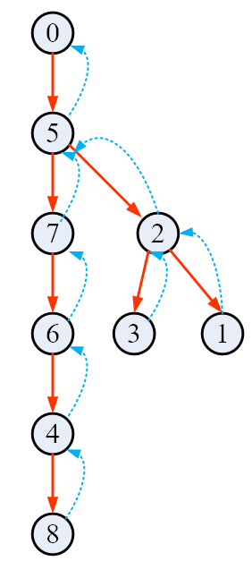
对g7的dfs遍历
if __name__ == "__main__": g = GraphAdjList() g.addVertex('0') g.addVertex('1') g.addVertex('2') g.addVertex('3') g.addVertex('4') g.addVertex('5') g.addVertex('6') g.addVertex('7') g.addVertex('8') g.addEdge('0', '1') g.addEdge('0', '5') g.addEdge('1', '2') g.addEdge('2', '3') g.addEdge('2', '5') g.addEdge('4', '5') g.addEdge('4', '6') g.addEdge('4', '8') g.addEdge('5', '6') g.addEdge('5', '7') g.addEdge('6', '7') g.graph_out() g.dfsTraverse()
0 : 5 -> 1
1 : 2 -> 0
2 : 5 -> 3 -> 1
3 : 2
4 : 8 -> 6 -> 5
5 : 7 -> 6 -> 4 -> 2 -> 0
6 : 7 -> 5 -> 4
7 : 6 -> 5
8 : 4
0 5 7 6 4 8 2 3 1

Slide 77
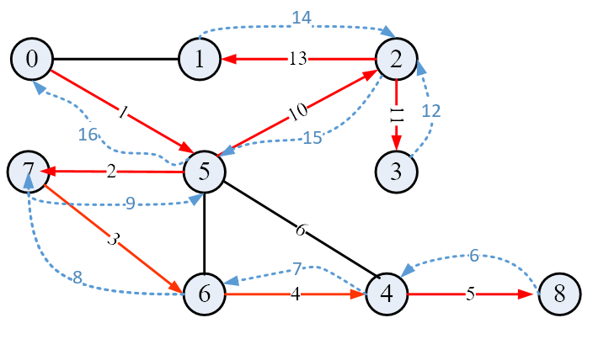
DFS遍历过程

Slide 78
性能分析
算法的主要工作是通过firstAdjVertex和nextAdjVertex方法寻找每个顶点的所有邻接点；
如果在其它存储结构下遍历，需要修改的主要是这两个方法；
算法的效率由firstAdjVertex和nextAdjVertex方法的效率决定；
在邻接表结构下，邻接表中共有2e个或e个边结点，因此寻找所有顶点的邻接点的时间复杂度为O(e)，另外遍历需对每个顶点进行访问，访问的总时间性能为O(n)，因此在邻接表存储结构下，深度优先搜索算法的时间复杂度为O(n+e)；
对于用字典表示的邻接表下的遍历，时间复杂度也为O(n+e)相同；
在邻接矩阵下，查找每个顶点的所有邻接点需要检查矩阵中的所有元素，因此，深度优先搜索算法的时间复杂度为O(n²)。

Slide 79
特殊的深度优先搜索
骑士周游，8*8的棋盘格子，即64个顶点，id为0-63
找到0-63的一条路径
到达某方格后无法继续时，回溯
与八皇后和迷宫求解问题类似
迷宫中的路径按马走日规则设置，从指定起点到终点，且需要经过所有方格，即路径长度为格子数减1。
图中共n个顶点，给定两个顶点u,v，求解一条长度为k(k=n-1)的简单路径。

Slide 80
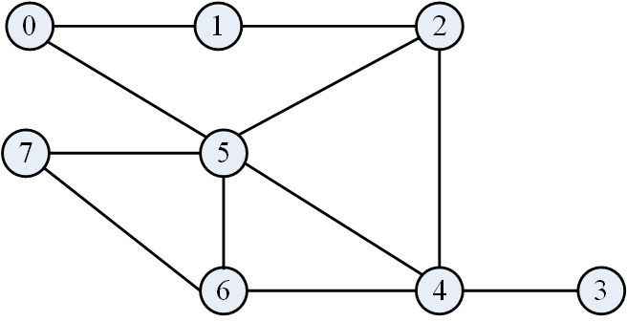
举例
Notes:
哈密尔顿道路

Slide 81
广度优先搜索（BFS）
类似于树的层次遍历。
假设从图中某顶点v出发，首先访问v，然后依次访问v的各个未被访问过的邻接点设为u₁,u₂,….u_{m}，接着依次访问u₁,u₂,….u_{m}的各个未被访问的邻接点设为w₁,w₂,….w_{k}，接着依次访问w₁,w₂,….w_{k}的各个未被访问的邻接点，依次类推，直至图中所有已被访问的顶点的邻接点都被访问到。

Slide 82
无向连通图的BFS遍历
（1）到达0地游览；
（2）选择0的相邻景点1、5依次游览；
（3）选择1的相邻景点2游览；
（4）选择5的未玩过相邻景点4、6、7依次游览；
（5）选择2的未玩过的相邻景点3游览；
（6）选择4的未玩过的相邻景点8游览；
（7）6、7、4、8都已无未玩过的相邻景点，整个遍历结束。

Slide 83
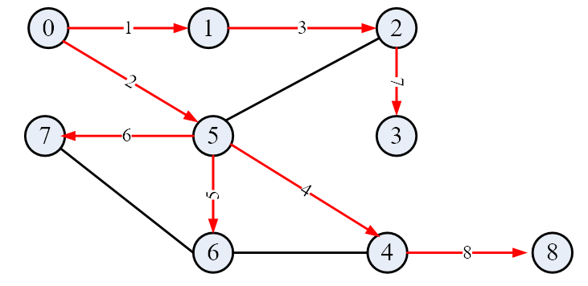
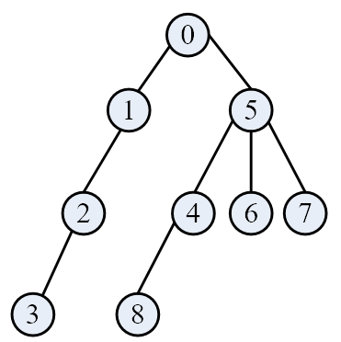
BFS遍历过程
广度优先搜索生成树

Slide 84
非连通图和有向图的BFS遍历
对于不连通的图或有向图，只要依次检查图中每一个顶点v_{i}，如果顶点v_{i}未被访问过，则从它出发进行BFS(v_{i})遍历即可。
如右图非连通图，依次检查A-F的每个顶点是否已被访问过；
首先从A出发，可访问到BEC；
依次检查顶点B和C，无需从它们出发遍历；
接下来从D出发，可访问到F；
无需从E和F遍历。遍历结束。整个遍历序列为ABECDF。

Slide 85
非连通图和有向图的BFS遍历
优先选择序号小的邻接点
遍历序列为：
0235681479

Slide 86
遍历算法
def bfsTraverse(self): visited = [False for i in range(self.vertexNum)] for i in range(self.vertexNum): if not visited[i]: self.bfs(visited, i)
def bfs(self, visited, v): q = CircularQueue() visited[v] = True self.visitVertex(v) q.append(v) while not q.empty(): t = q.serve() nextAdj = self.firstAdjVertex(t) while nextAdj: if not visited[nextAdj]: visited[nextAdj] = True self.visitVertex(nextAdj) q.append(nextAdj) nextAdj = self.nextAdjVertex(t, nextAdj)

Slide 87
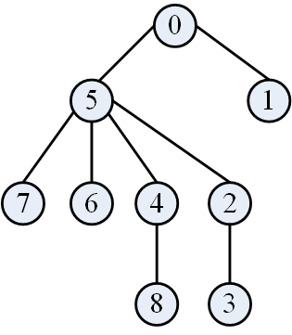
图G7的BFS遍历测试
0 : 5 -> 1
1 : 2 -> 0
2 : 5 -> 3 -> 1
3 : 2
4 : 8 -> 6 -> 5
5 : 7 -> 6 -> 4 -> 2 -> 0
6 : 7 -> 5 -> 4
7 : 6 -> 5
8 : 4
0 5 1 7 6 4 2 8 3

Slide 88
性能分析
与深度遍历一样，算法的主要工作是通过邻接表找每个顶点的邻接点，
在邻接表存储结构下，深度优先搜索算法的时间复杂度为O(n+e)。
在邻接矩阵下，广度优先搜索算法的时间复杂度为O(n²)。

Slide 89
遍历算法的应用

Slide 90
1、求图中顶点u到顶点v的所有简单路径
设计算法求图中顶点u到顶点v的所有简单路径（设u和v为不同顶点）。
简单路径中的顶点不重复出现
通过遍历得到的路径是简单路径。
要得到u到v的所有路径，可通过深度优先搜索从顶点u开始遍历，当遍历过程中遇到v，则输出一条路径，然后再回溯至路径的前驱顶点试探其它的路径，直至探索并输出了所有可能的路径并回到起点u。

Slide 91
算法步骤
对于u的所有邻接点k，如果k为v，则得到一条路径输出，否则，u到v的路径path(u,v)={(u,k)+path(k,v)}。
递归算法dfs_path(u, v, path, start, visited)：求解u到v的所有简单路径，路径动态存放在path数组start开始的连续位置，算法步骤：
（1）将u顶点放在path数组的start下标位置；
（2）置顶点u访问标记；
（3）对于u的每个未被访问的邻接点k，如果k是终点v，则输出path数组中的路径，start减1；否则，调用dfs_path(k, v, path, start+1, visited)，求解k到v的所有路径；
（4）重置u顶点为未访问；使得u在其它路径中可重新使用。

Slide 92
递归算法
def dfs_path(self, u, v, path, start, visited): # 求解u到v的所有路径并输出，路径从path数组的start位置开始存放 path[start] = u # 将u顶点放在path的第start位置 visited[u] = True k = self.firstAdjVertex(u) while k is not None: if not visited[k]: if k == v: # 已到达终点，则输出路径 start += 1 path[start] = v for index in range(0, start + 1): print(path[index], end=" ") print() start -= 1 else: self.dfs_path(k, v, path, start + 1, visited) # 求出k到v的路径，路径从path数组中start+1位置开始存放 k = self.nextAdjVertex(u, k) visited[u] = False # 恢复该顶点的未访问标记，使得u在其它路径中可重新使用

Slide 93
接口方法
def path(self, a, b): visited = [0 for i in range(self.vertexNum)] # 访问数组初始化 way = [-1 for i in range(self.vertexNum)] # way记录u到v的路径 self.dfs_path(a, b, way, 0, visited) # 求解u到v的所有路径并输出，路径从way数组的0号位置开始存放
G7，邻接矩阵结构，0到6的路径：
0 1 2 5 4 6
0 1 2 5 6
0 1 2 5 7 6
0 5 4 6
0 5 6
0 5 7 6

Slide 94
2、无权图顶点u到顶点v的一条最短路径
顶点0到顶点8的最短路径是(0,5,4,8)。
从顶点u开始进行广度优先遍历，遍历过程中记录每个顶点的前驱顶点，当到达终点v时，再输出路径即可。
Notes:
词梯问题相同问题

Slide 95
无权图顶点u到顶点v的一条最短路径
从顶点0遍历到顶点8后，pre数组的内容如表10.7所示：
pre[8]为4，即8由4走达，8的前驱为4，4的前驱为5，5的前驱为0，即对应路径为(0,5,4,8)，输出路径时将依次得到的顶点8,4,5,0写入一个列表，再反序输出即可。
pre数组的内容
i | 0 | 1 | 2 | 3 | 4 | 5 | 6 | 7 | 8
pre[i] | -1 | 0 | 1 | 2 | 5 | 0 | 5 | 5 | 4

Slide 96
无权图顶点u到顶点v的一条最短路径
def bfs_path(self, u, v): q = CircularQueue() visited = [0 for i in range(self.vertexNum)] pre = [-1 for i in range(self.vertexNum)] # 记录广度遍历过程中每个顶点从何顶点而来 visited[u] = True q.append(u) while not q.empty(): t = q.serve() i = self.firstAdjVertex(t) while i is not None: if not visited[i]: if i == v: pre[i] = t # 置终点的前驱 self.out_path(v, pre) return True visited[i] = True q.append(i) pre[i] = t # 置顶点i的前驱 i = self.nextAdjVertex(t, i) return False

Slide 97
3、判断有向图中是否有回路
利用深度优先遍历算法可以判定有向图中是否存在有向回路。
如果从有向图上的某个顶点k出发进行深度优先遍历，在k开始的遍历结束之前出现一条从当前访问顶点u到顶点k的回边，因u在生成树上是k的子孙，则有向图必定存在包含顶点k和顶点u的环。

Slide 98
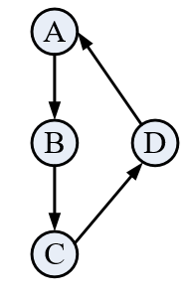
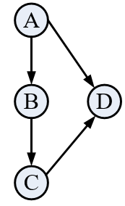
3、判断有向图中是否有回路
在图(a)中，从A顶点开始深度遍历，依次顺着边<A,B><B,C><C,D>到达了顶点 D，此时探测到可以从顶点D顺着边<D,A>到达顶点A，即可判断图中存在环。
在图(b)中，从A顶点开始深度遍历，依次顺着边<A,B><B,C><C,D>到达了顶点D，接着发现D没有邻接点，说明D开始的遍历结束，依次回溯退到C,B,A，当退到A时，A虽然能走到D，但此时并不能认为有回路。
图(a)
图(b)

Slide 99
3、判断有向图中是否有回路
(a)图从D走到A，以A开始的遍历正在进行中；
(b)图中能从A走到D，但以D开始的遍历已经结束了。
设置顶点的访问状态有3种：
visited[i]为0表示i号顶点未访问，为1表示从它开始的遍历正在进行，为2时则表示从该顶点的遍历已经结束。当从顶点u顺着某条边到达顶点k，发现k顶点的访问标记为1，则图中存在回路。
(a)图中，从A一路走到D的过程中，A,B,C,D顶点的访问标记依次置为1，此时发现通过D可以走到访问标记是1的顶点A，则判定图中有回路。
(b)图中，从A一路走到D的过程中，A,B,C,D顶点的访问标记依次置为1，接着发现D没有邻接点，说明D开始的遍历结束，则将D的访问标记置为2，接着再逐层回溯，C,B顶点的访问标记也依次置为2，退到A时，A可以走到D，但D的访问标记为2，说明这里不构成环。

Slide 100
从u开始dfs判断图中是否有环
设置u顶点访问标记1
对u顶点的所有邻接点k
如果k的访问标记为1，有环，返回True
如果k的访问标记为0，则从k开始进行DFS判断是否有环，如有，返回True
置顶点u的访问标记为2
def dfs_loop_dg(self, visited, u): visited[u] = 1 k = self.firstAdjVertex(u) while k is not None: if visited[k] == 1: # 从k开始的遍历正在进行中 return True elif visited[k] == 0: result = self.dfs_loop_dg(visited, k) # 从k开始深度遍历并判断该部分子图是否有环 if result: return True k = self.nextAdjVertex(u, k) visited[u] = 2 # 表示v顶点开始的遍历已经结束 return False

Slide 101
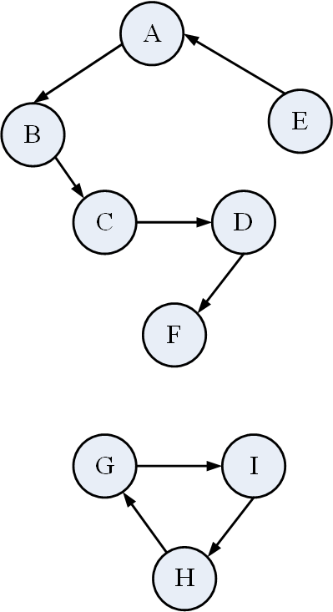
主方法
（1）初始化每个顶点的访问标记为0；
（2）检查图G中的每个顶点，如果该顶点未被访问过，从它开始判断其出发的子图是否包含环。
def has_loop_dg(self): visited = [0 for i in range(self.vertexNum)] for index in range(self.vertexNum): if visited[index] == 0: if self.dfs_loop_dg(visited, index): return True return False

Slide 102
拓扑排序

Slide 103
相关概念
有向无环图（Directed Acyclic Graph）
简称DAG图，是指不存在回路的有向图。
顶点表示活动的网（Activity On Vertex Network）
简称AOV网，是指用顶点表示活动，有向边表示活动发生的先后关系的有向图。可用于表示：工程的施工图、产品生产的流程图、程序的数据流图等，教学课程的依赖图。

Slide 104
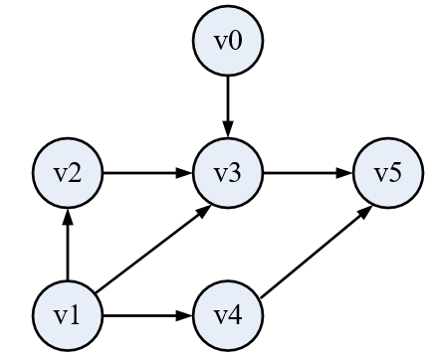
AOV网
显然，对应真实工程的AOV网一定是DAG图，否则会出现两个活动互为先修关系这样的情况，导致工程无法正常进行。
课程编号 | 课程名称 | 先修课程
v0 | 计算机导论 | 无
v1 | 面向对象程序设计 | 无
v2 | 离散数学 | v1
v3 | 数据结构 | v0,v1,v2
v4 | 计算机组成 | v1
v5 | 操作系统 | v3,v4
课程及先修关系

Slide 105
拓扑排序
对于一个包含n个顶点的有向图，将所有顶点排成一个线性序列S，要求：如果有向图中存在从顶点u到顶点v的有向边，那么序列S中u必定出现在v之前。
序列S称为该有向图的拓扑序列（ topological order ）。
构造拓扑序列的过程称为拓扑排序（topological sorting）。
v0,v1,v2,v3,v4,v5
v0,v1,v2,v4,v3,v5
v0,v1,v2,v3,v5,v4
√
√
×

Slide 106
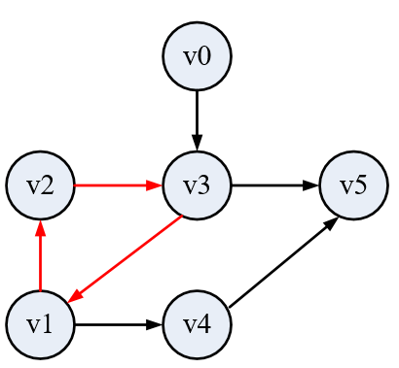
拓扑排序
有向图中存在回路，则无法求出拓扑序列。
（广度优先）拓扑排序算法可用于判断有向图中是否有回路。

Slide 107
实际意义
对无法确定是否有环的AOV网，通过拓扑排序(广度)可以判断整个工程是否可以顺利进行。
对AOV网进行拓扑排序，对各个顶点表示的活动的执行先后次序进行排定，如对课程及先修关系AOV网进行拓扑排序，可对课程次序做线性排定。

Slide 108
广度优先搜索拓扑排序
从有向图中选取一个没有前驱的顶点，加入到拓扑序列，接着从图中删去此顶点以及所有以它出发的边；
重复以上过程直至图中所有顶点加入到拓扑序列中，或者找不到没有前驱的顶点为止。
这个过程相当于从入度为0的顶点开始，一层层向外扩展的广度优先搜索，因此称为广度优先搜索拓扑排序。

Slide 109
c
a
d
g
e
b
f
h
a
b
c
h
d
g
f
e
没有前驱的顶点 ≡≡ 入度为零的顶点
删除顶点及以它开始的边 ≡≡ 终点顶点的入度减1

Slide 110
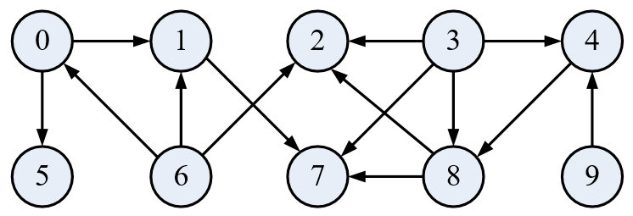
广度优先搜索拓扑排序
3690415827

Slide 111
广度优先搜索拓扑排序
如果图中有回路，则在执行到某一步时，再也找不出入度为0的顶点，而拓扑序列中还未包含所有顶点。如对右图，拓扑序列只能加入一个顶点v0。
因此。利用广度优先拓扑排序，可以判断出图中是否有回路。

Slide 112
广度优先搜索拓扑排序
没有前驱的顶点，即入度为零的顶点；删除顶点u开始的边<u,v>，相当于将v的入度减1，为方便统计每个顶点的入度，设立indegree数组存放每个顶点的度值。
由于在图中入度为0的顶点可能有多个，到底选择哪个顶点最先放入拓扑序列，对于拓扑排序是没有要求的。比如用队列或栈存储入度为0的顶点。
通常采用先进先出的队列存储和取出入度为0的顶点。当某个顶点加入到拓扑序列后，它的邻接点的入度值依次减1，先发现的入度为0的顶点先加入到队列中。
以邻接表结构下算法为例。

Slide 113
算法
def bfsTopological(self): indegree=self.findIndegree() # 找出每个顶点的入度存放在indegree列表中 vertexQueue =CircularQueue() # 用于存放入度为0的顶点的队列 topoOrder=[] # 所有入度为0的顶点入队列 for i in range(self.vertexNum): if indegree[i] == 0: vertexQueue.append(i) while len(vertexQueue) > 0: u = vertexQueue.serve() topoOrder.append(self.vertices[u].data) # 出队队首顶点u，加入到拓扑序列 v = self.firstAdjVertex(u) while v != -1: indegree[v] -= 1 # u的所有邻接点v的入度值减1 if indegree[v] == 0: vertexQueue.append(v) # 若该邻接点的入度变为0，则入队 v = self.nextAdjVertex(u, v) return topoOrder

Slide 114
性能分析
若有向图没有回路，广度优先拓扑排序算法中每个顶点进队一次、出队一次，入度减1的操作在while循环中共执行e次，
在邻接表下实现的算法的时间复杂度为O(n+e)，
在邻接矩阵下时间复杂度为O(n²)。

Slide 115
深度优先搜索拓扑排序
采用深度优先搜索遍历，若从该顶点开始的遍历已经结束，即它的邻接点已加到序列中了，则将该顶点放在序列的最前面。
9634820517

Slide 116
接口方法
def dfsTopological(self): # 与dfsTaverse的不同就在于设topoOrder列表用于存放拓扑序列 visited = [False for i in range(self.vertexNum)] topoOrder =[] for i in range(self.vertexNum): if not visited[i]: self.dfs(visited, i, topoOrder) return topoOrder

Slide 117
递归算法
def dfs(self, visited, v, topoOrder): # 与dfs的不同就在于多了参数topoOrder列表，
# 在v开始的dfs遍历结束时，将v插入在列表的0号位置 visited[v] = True nextAdj = self.firstAdjVertex(v) while nextAdj is not None: if not visited[nextAdj]: self.dfs(visited, nextAdj, topoOrder) nextAdj = self.nextAdjVertex(v, nextAdj) topoOrder.insert(0, self.vertices[v].data)

Slide 118
测试
0 : 1 -> 5
1 : 7
2 :
3 : 2 -> 4 -> 7 -> 8
4 : 8
5 :
6 : 0 -> 1 -> 2
7 :
8 : 2 -> 7
9 : 4
广度优先拓扑排序序列： ['3', '6', '9', '0', '4', '1', '5', '8', '2', '7']
深度优先拓扑排序序列： ['9', '6', '3', '4', '8', '2', '0', '5', '1', '7']

Slide 119
性能分析
利用深度优先搜索遍历的实现方法，算法时间复杂度与遍历一致。
排序过程中无法判断出图是否有回路。

Slide 120
最小生成树

Slide 121
问题
如图所示6个城市之间建造高铁，各城市之间的距离如图所示，如何设计这一高铁网络，使得连通这6个城市的高铁的总长度最短？
问题本质：求解各边权值之和最小的生成树。

Slide 122
最小生成树
一个连通网的所有生成树中，各边权值之和最小的生成树，称为该连通网的最小生成树(minimum spanning tree)。
Prim算法
Kruskal算法

Slide 123
Prim算法
假设G=(V,E)是具有n个顶点的连通网，其最小生成树为T=(U,TE)，其中U是最小生成树的顶点集，TE是最小生成树的边集。
用Prim算法求解最小生成树的过程为：
（1）初始化生成树，使得U={w}，TE={}，w为图G中任一顶点；
（2）循环执行n-1次：
①找到一条边(u,v)∈E，这条边(u,v)必须满足2个条件：
条件1：顶点u在生成树中，顶点v不在生成树中（即u∈U，v∈V-U）；
条件2：(u,v)是满足条件1的所有边中权值最小的边；
②将v并入U，将边(u,v)并入TE；

Slide 124
例如:
19
a
b
5
a
b
14
12
c
7
c
18
e
8
3
16
e
d
d
g
21
g
27
f
f
a
b
5
a
b
14
c
c
e
8
3
16
e
d
d
g
g
21
f
f

Slide 125
Prim算法
Prim算法是一个贪心算法。贪心算法是指在问题求解时，总是做出在当前看来是最好的选择，即贪心选择。
Prim算法求解最小生成树可以通过一系列局部最优的选择，最终得到问题的一个整体最优解。
如上例中通过6个步骤，逐步选择每一条权值尽可能小的边，最终得到各边权值之和最小的生成树。

Slide 126
Prim算法实现
需要频繁获取两个顶点之间边的权值信息，图采用 。
设置辅助数组closedges，长度为n。closedges[i]用于存放已在生成树中的顶点u到达i号顶点的最短边的信息，包括该最短边的权值和边的另一顶点u。
closedges数组中每个元素表示一条当前最短边，类型定义：
当顶点i加入到生成树中，则将closedges[i].lowcost值置为0。
邻接矩阵存储
class CloseEdge: def __init__(self, lowcost, adjvertex): self.lowcost = lowcost self.adjvertex = adjvertex

Slide 127
求解过程
迭代次数 | 加入TE的边 | 边长 | 加入U的顶点{0} |  | closedge[i]
 |  |  |  | i | 0 | 1 | 2 | 3 | 4 | 5
 |  |  |  | lowcost | 0 | 4 | ∞ | ∞ | 3 | 2
 |  |  |  | adjvetex | 0 | 0 | 0 | 0 | 0 | 0
1 |  |  |  | lowcost
 |  |  |  | adjvetex
2 |  |  |  | lowcost
 |  |  |  | adjvetex
3 |  |  |  | lowcost
 |  |  |  | adjvetex
4 |  |  |  | lowcost
 |  |  |  | adjvetex
5 |  |  |  | lowcost
 |  |  |  | adjvetex

Slide 128
算法具体步骤
1）初始化
设求解生成树的起始点为0号，此时已在生成树中的顶点只有0号，根据closedges的定义，此时closedges[i].lowcost即为边(0,i)的权值如果该边不存在，即为∞），即对应于G的邻接矩阵中0行的元素，注意确保closedges[0].lowcost为0；closedges[i].adjvetex为起点0。
2）循环n-1次
（1）在所有的closedges[i]中选择权值lowcost最小且非零的边(u,v)加入到生成树中，同时加入一个新顶点v。
（2）当v号顶点加入到生成树中，将权值lowcost置为0，相当于给该顶点做了已加入生成树的标记；接着更新剩下的closedges[i]值，如果边(v,i)的权值小于原closedges[i].lowcost，则closedges[i].lowcost更新为(v,i)的权值，closedges[i].adjvetex更新为v。

Slide 129
算法
def prim(self, start): print('组成最小生成树的边依次为：') closedges = [None for i in range(self.vertexNum)] for i in range(self.vertexNum): closedges[i] = CloseEdge(self.arcs[start][i], start) closedges[start].lowcost = 0 # 起点start的对应lowcost赋值为0，相当于是已加入生成树的标记 for edge_no in range(1, self.vertexNum): v = self.getMin(closedges) # 调用GetMin函数获得closedges[i].lowcost中最小值对应的新顶点v u = closedges[v].adjvertex # u为该最短边的已在生成树中顶点 print((self.vertices[u].data, self.vertices[v].data,self.arcs[u][v])) # 输出一条生成树的边(u,v) closedges[v].lowcost = 0 for i in range(self.vertexNum): if self.arcs[v][i] < closedges[i].lowcost: closedges[i] = CloseEdge(self.arcs[v][i], v)

Slide 130
测试
组成最小生成树的边依次为：
['0', '5', 2]
['5', '4', 1]
['5', '3', 3]
['0', '1', 4]
['1', '2', 2]

Slide 131
性能分析
共迭代n-1次，每次迭代对closedges数组的每个值进行检查更新并在该数组中找最小值。
时间复杂度为O(n²)。
执行时间与图中的边数e无关，特别适合用于稠密图的最小生成树求解。

Slide 132
kruskal算法
假设G=(V,E)是具有n个顶点的连通网，其最小生成树为T=(U,TE)，其中U是最小生成树的顶点集，TE是最小生成树的边集。
用kruskal算法求解最小生成树的过程为：
初始化最小生成树，使得U=V，TE={}，即生成树T含有图G的全部顶点，且每个顶点都自成一个连通分量；
对G的所有边按照权值递增的次序排序；
依次考察排好序的各条边，若该边的两个顶点属于不同的连通分量，则将该边并入TE，并标记两个顶点所在的连通分量为同一连通分量；
重复执行步骤3），直到生成树中含有n-1条边，所有顶点在一个连通分量中。

Slide 133
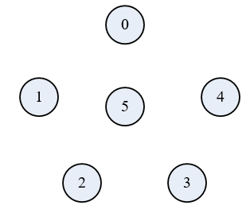
kruskal算法

Slide 134
kruskal算法
按权值递增序存放e条边的数组edge；
以及存放每个顶点所处连通分量的component数组。component[i]用于存放i号所在的连通分量编号，初始情况下每个顶点处于不同的连通分量中，设i号顶点在i号连通分量中。

Slide 135
算法步骤
（1）生成edge数组，存放按权值递增序存放的所有边，每条边存储边的两个顶点值及权值的3个部分。如G8对应的edge数组内容如表10.9所示。此处将edges[k]设为一个元组，edge[k][0]，edges[k][1]，edge[k][2]分别为该边的两个顶点和权值。
k | edges[k]
0 | ('4', '5', 1)
1 | ('0', '5', 2)
2 | ('1', '2', 2)
3 | ('0', '4', 3)
4 | ('3', '5', 3)
5 | ('0', '1', 4)
6 | ('2', '5', 5)
7 | ('1', '5', 6)
8 | ('2', '3', 6)
9 | ('3', '4', 7)

Slide 136
算法步骤
（2）初始化component数组；
k | edges[k]
0 | ('4', '5', 1)
1 | ('0', '5', 2)
2 | ('1', '2', 2)
3 | ('0', '4', 3)
4 | ('3', '5', 3)
5 | ('0', '1', 4)
6 | ('2', '5', 5)
7 | ('1', '5', 6)
8 | ('2', '3', 6)
9 | ('3', '4', 7)
i | 0 | 1 | 2 | 3 | 4 | 5
component[i] | 0 | 1 | 2 | 3 | 4 | 5

Slide 137
算法步骤
（3）初始化用于存放最小生成树的各条边的数组result为[]，生成树当前已有边数计数器count为0，当前正在处理的edges中边的序号k为0；
（4）在count<n-1且k<len(edges)时循环执行：
检查edges中的第k条边edges[k]，
如果该边的两个顶点u和v不在一个连通分量，则将该边加入到生成树边表result中，count加1，并将v所在的连通分量中的所有顶点都并入到u所在的连通分量中；
k加1；
如count==n-1，则生成树求解完毕，此时componet的所有值都相等，即所有顶点都在一个连通分量中。
如k=len(edges)，说明所有边都已检查，count仍小于n-1，原图不连通，无法求解完整生成树。

Slide 138
获得有序边列表edges
O(n²+e²)
O(elog₂e)
def get_edges(self): edges = [] for i in range(self.vertexNum): for j in range(i+1, self.vertexNum): if self.arcs[i][j] != 0 and self.arcs[i][j] != float("inf"): k = len(edges)-1 while k >= 0 and edges[k][2] > self.arcs[i][j]: k -= 1 if k == len(edges) -1: edges.append((u, v, self.arcs[i][j])) else: edges.insert(k+1, (u, v, self.arcs[i][j])) return edges

Slide 139
def kruskal(self): edges =self.get_edges() component = [i for i in range(self.vertexNum)] # 存放每个顶点的连通分量编号 result = [] # 用于存放生成树的边 k = 0 # 当前正在处理的edges中边的序号 count = 0 # 依次考察edges[k]，当符合条件时加入result中，直至result满n-1条边或所有边已检查过 while count < self.vertexNum-1 and k < len(edges): u = edges[k][0] # edge[k]的一个顶点u v = edges[k][1] # edge[k]的另一个顶点v first = component[u] # u处于first连通分量 second = component[v] # v处于second连通分量 if first != second: # 若u,v不属于同一连通分量，则将edge[k]加入到生成树边集result中 # 并将second连通分量合并到到first连通分量内 # 即更改second连通分量内的所有顶点的component值为first result.append(edges[k]) count += 1 for w in range(self.vertexNum): if component[w] == second: component[w] = first k += 1 print('组成最小生成树的边依次为：') for item in result: # 输出最小生成树的边 print(item)
O(elog₂e)
O(e²)

Slide 140
性能分析
get_edges算法最好情况下时间复杂度为O(elog₂e)。
外层while循环最多对每条边检查一次，即最多循环e次，内循环合并连通分量的操作时间性能为O(n)，因此从while循环开始的部分时间效率为O(ne)，由于连通网中e>=n-1，可以表示为O(e²)。
整个算法的时间效率也为O(e²)。
如果采用其它如并查集方法改进连通分量合并的算法，算法效率可以提升至O(elog₂e)。
该算法的效率只与边数有关，适合用于稀疏图。

Slide 141
最短路径

Slide 142
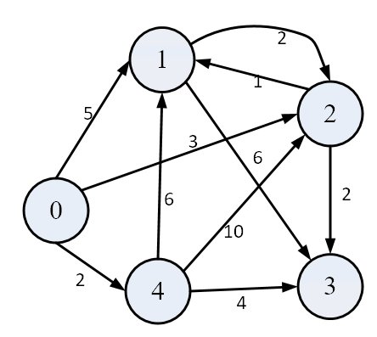
单源点最短路径
单源点最短路径问题是指在有向带权图中求解指定的起点到其余各顶点之间的最短路径，并限定图中每条边的权值大于0。
指定的起点称为源点，对应的其余各顶点则称为终点。如右图中，假设源点为0，则需要分别求出顶点0到1,2,3,4这四个顶点的最短路径及长度。

Slide 143
Dijkstra算法
Dijkstra算法与Prim算法一样是贪心算法，
按照路径长度不减的次序依次找到源点到各终点的最短路径，
找出的第1条最短路径在即将找出的所有最短路径中长度最短，然后依次递增。
如图，第1条最短路径是从源点0出发到不经过其它任何顶点直接到达终点4的长度为2的路径；
第2条路径可能是从源点直接到达终点，或经过刚才已找到最短路径的顶点4再到达终点的路径，取决于两种情形下的路径哪条更短。

Slide 144
辅助数据结构
（1）集合S，存储已找到最短路径的终点，初始时含有源点0。
（2）长度为n的distance数组
distance[i]中记录源点出发，经过S中的顶点，到达i号顶点的最短路径长度。
（3）长度为n的pre数组
与distance数组一一对应，pre[i]记录的是从源点出发，经过S中的顶点，到达i号顶点的这条最短路径的终点的前驱顶点。

Slide 145
算法步骤
（1）初始化distance和pre数组数组，distance[i]为边<0,i>的权值（如果该边不存在，即为∞），即对应于G的邻接矩阵中0行的元素，注意确保distance[0]为0，即表示它已在S集合中。初始化所有的pre[i]为起点0。
（2）循环执行n-1次：
①从distance数组中找出非0的最小权值所对应的最短路径；
②更新数组中其它非0的distance值和pre值，distance[i]=min(distance[i],distance[k]+<k,i>的权值)，如果distance更新为后者，则同时更新pre[i]为k。

Slide 146
求解过程
迭代次数 | 最短路径 | 路径长度 | 加入S集合的顶点{0} | i | 0 | 1 | 2 | 3 | 4
 |  |  |  | distance[i] | 0 | 5 | 3 | ∞ | 2
 |  |  |  | pre[i] | 0 | 0 | 0 | 0 | 0
1 |  |  |  | distance[i]
 |  |  |  | pre[i]
2 |  |  |  | distance[i]
 |  |  |  | pre[i]
3 |  |  |  | distance[i]
 |  |  |  | pre[i]
4 |  |  |  | distance[i]
 |  |  |  | pre[i]

Slide 147
def dijkstra(self, source): distance = [self.arcs[source][i] for i in range(self.vertexNum)] # 最短路径长度 pre = [source for i in range(self.vertexNum)] # 到达i号顶点的最短路径，i号顶点的前驱 solved = [False for i in range(self.vertexNum)] # 模拟S集合，记录顶点是否已求得最短路径,S中的顶点其标记为True solved[source] = True for count in range(self.vertexNum): j = self.findMinDist(solved, distance) # 找到一条以j为终点的最短路径 for k in range(self.vertexNum): if not solved[k]: if self.arcs[j][k] < float("inf") \ and distance[j] + self.arcs[j][k] < distance[k]: distance[k] = distance[j] + self.arcs[j][k] pre[k] = j self.printShortest(distance, pre, solved, source)

Slide 148
测试
最短路径 0 ->2 ->1，长度为： 4
最短路径 0 ->2，长度为： 3
最短路径 0 ->2 ->3，长度为： 5
最短路径 0 ->4，长度为： 2

Slide 149
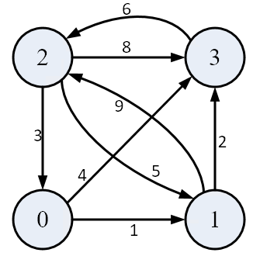
每对顶点间的最短路径
求每对顶点之间的最短路径是指求解有向图中任意一对顶点之间的最短路径。
如图中，需分别求解出0、1、2、3各个顶点到其余3个顶点的最短路径，共有12条路径。
可以分别以0、1、2、3作为源点调用dijkstra算法进行求解，算法效率为O(n³)。
更直接的算法Floyd算法。

Slide 150
Floyd算法
Floyd算法仍是一个贪心算法，对于i号顶点到j号顶点的最短路径，可能是直接走的路径，也可能是经过其它顶点到达，因此，依次检查i号顶点经过其它的每个顶点到达j号顶点是否比上一次更短来依次求解。
由于要求出任意一对顶点之间的最短路径，用矩阵来表示两个顶点之间的路径长度及路径。

Slide 151
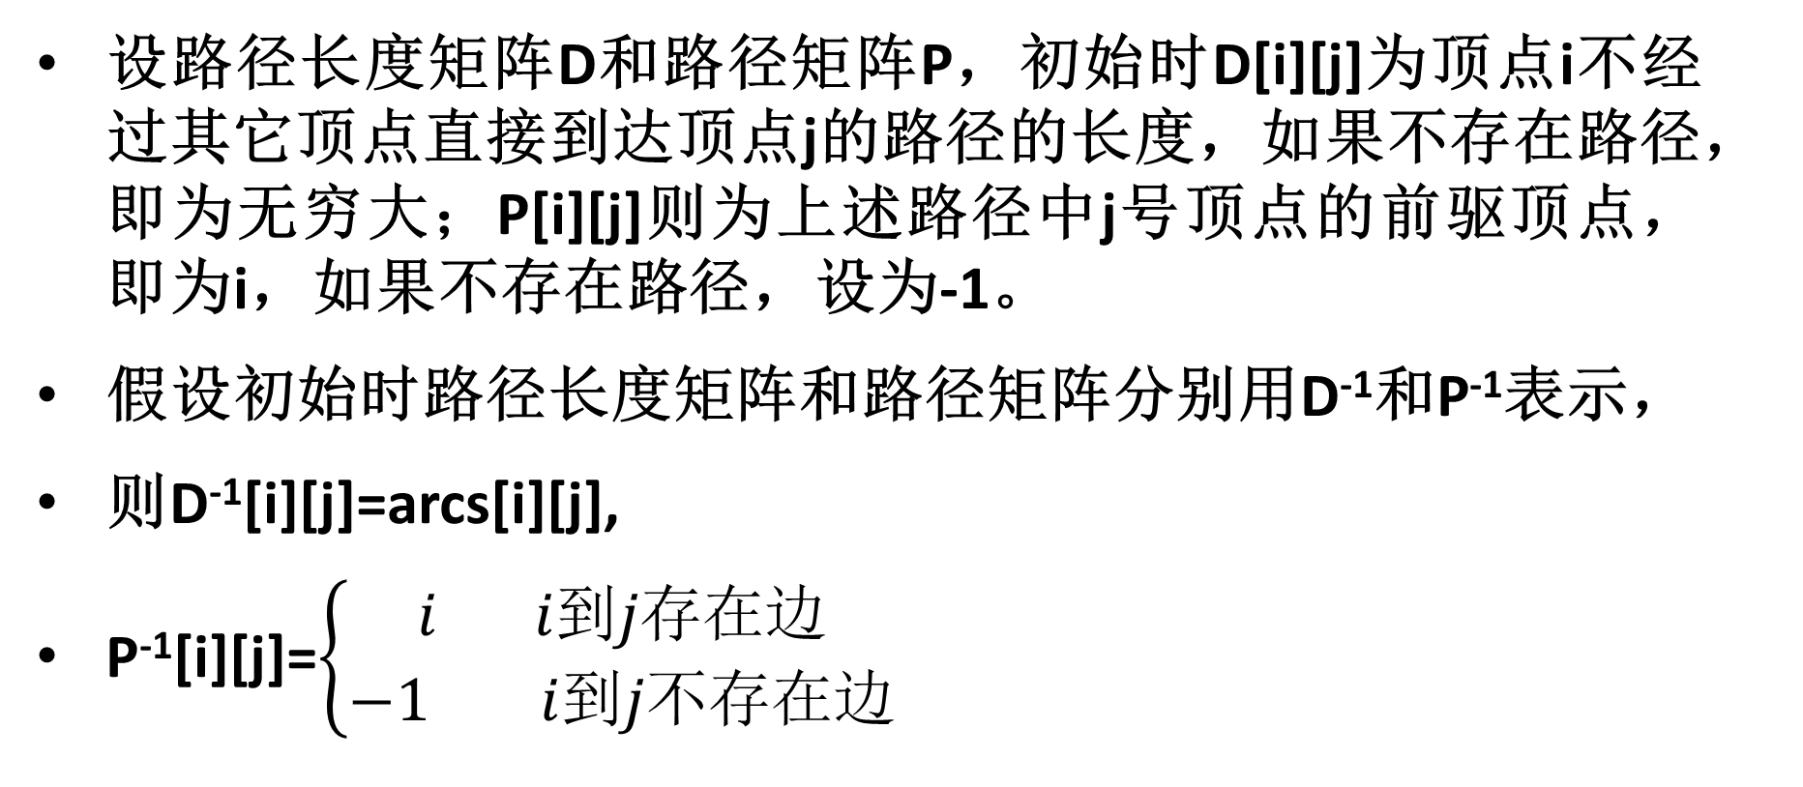
Floyd算法
设路径长度矩阵D和路径矩阵P，初始时D[i][j]为顶点i不经过其它顶点直接到达顶点j的路径的长度，如果不存在路径，即为无穷大；P[i][j]则为上述路径中j号顶点的前驱顶点，即为i，如果不存在路径，设为-1。
假设初始时路径长度矩阵和路径矩阵分别用D⁻¹和P⁻¹表示，
则D⁻¹[i][j]=arcs[i][j],
P⁻¹[i][j]=$\left\{\begin{matrix}i i到j存在边 \\ −1 i到j不存在边\end{matrix}\right.$

Slide 152
Floyd算法
循环n次，在执行第k(0≤k<n)次循环时：
依次检查每一个D[i][j],如果i号顶点经过k号顶点到达j号顶点的路径长度更短，则修改D[i][j]为此更小值，同时更新P[i][j]为k号顶点到j号顶点的最短路径的前驱顶点，即更新为P[k][j]。假设经过k号顶点时的路径长度和路径矩阵分别用D^{k}和P^{k}表示。
即：D^{k}[i][j]=min(D^{k-1}[i][j], D^{k-1}[i][k]+ D^{k-1}[k][j])；
当D^{k}[i][j]更新为D^{k-1}[i][k]+ D^{k-1}[k][j]时，则P^{k}[i][j]更新为P^{k-1}[k][j]。

Slide 153
 | D⁻¹ |  |  |  |  | D⁰ |  |  |  |  | D¹
 | 0 | 1 | 2 | 3 |  | 0 | 1 | 2 | 3 |  | 0 | 1 | 2 | 3
0 | 0 | 1 | ∞ | 4 | 0 | 0 | 1 | ∞ | 4 | 0
1 | ∞ | 0 | 9 | 2 | 1 | ∞ | 0 | 9 | 2 | 1
2 | 3 | 5 | 0 | 8 | 2 | 3 | 4 | 0 | 7 | 2
3 | ∞ | ∞ | 6 | 0 | 3 | ∞ | ∞ | 6 | 0 | 3
 | P⁻¹ |  |  |  |  | P⁰ |  |  |  |  | P¹
 | 0 | 1 | 2 | 3 |  | 0 | 1 | 2 | 3 |  | 0 | 1 | 2 | 3
0 |  | 0 |  | 0 | 0 |  | 0 |  | 0 | 0
1 |  |  | 1 | 1 | 1 |  |  | 1 | 1 | 1
2 | 2 | 2 |  | 2 | 2 | 2 | 0 |  | 0 | 2
3 |  |  | 3 |  | 3 |  |  | 3 |  | 3

Slide 154
Floyd算法
 | D¹ |  |  |  |  | D² |  |  |  |  | D³
 | 0 | 1 | 2 | 3 |  | 0 | 1 | 2 | 3 |  | 0 | 1 | 2 | 3
0 | 0 | 1 | 10 | 3 | 0 | 0 | 1 | 10 | 3 | 0
1 | ∞ | 0 | 9 | 2 | 1 | 12 | 0 | 9 | 2 | 1
2 | 3 | 4 | 0 | 6 | 2 | 3 | 4 | 0 | 6 | 2
3 | ∞ | ∞ | 6 | 0 | 3 | 9 | 10 | 6 | 0 | 3
 | P¹ |  |  |  |  | P² |  |  |  |  | P³
 | 0 | 1 | 2 | 3 |  | 0 | 1 | 2 | 3 |  | 0 | 1 | 2 | 3
0 |  | 0 | 1 | 1 | 0 |  | 0 | 1 | 1 | 0
1 |  |  | 1 | 1 | 1 | 2 |  | 1 | 1 | 1
2 | 2 | 0 |  | 1 | 2 | 2 | 0 |  | 1 | 2
3 |  |  | 3 |  | 3 | 2 | 0 | 3 |  | 3

Slide 155
Floyd算法
 | D⁻¹ |  |  |  |  | D⁰ |  |  |  |  | D¹
 | 0 | 1 | 2 | 3 |  | 0 | 1 | 2 | 3 |  | 0 | 1 | 2 |  | 3
0 | 0 | 1 | ∞ | 4 | 0 | 0 | 1 | ∞ | 4 | 0 | 0 | 1 | 10 |  | 3
1 | ∞ | 0 | 9 | 2 | 1 | ∞ | 0 | 9 | 2 | 1 | ∞ | 0 | 9 |  | 2
2 | 3 | 5 | 0 | 8 | 2 | 3 | 4 | 0 | 7 | 2 | 3 | 4 | 0 |  | 6
3 | ∞ | ∞ | 6 | 0 | 3 | ∞ | ∞ | 6 | 0 | 3 | ∞ | ∞ | 6 |  | 0
 | P⁻¹ |  |  |  |  | P⁰ |  |  |  |  | P¹
 | 0 | 1 | 2 | 3 |  | 0 | 1 | 2 | 3 |  | 0 | 1 | 2 | 3
0 |  | 0 |  | 0 | 0 |  | 0 |  | 0 | 0 |  | 0 | 1 | 1
1 |  |  | 1 | 1 | 1 |  |  | 1 | 1 | 1 |  |  | 1 | 1
2 | 2 | 2 |  | 2 | 2 | 2 | 0 |  | 0 | 2 | 2 | 0 |  | 1
3 |  |  | 3 |  | 3 |  |  | 3 |  | 3 |  |  | 3

Slide 156
Floyd算法
 | D¹ |  |  |  |  | D² |  |  |  |  | D³
 | 0 | 1 | 2 | 3 |  | 0 | 1 | 2 | 3 |  | 0 | 1 | 2 | 3
0 | 0 | 1 | 10 | 3 | 0 | 0 | 1 | 10 | 3 | 0 | 0 | 1 | 9 | 3
1 | ∞ | 0 | 9 | 2 | 1 | 12 | 0 | 9 | 2 | 1 | 11 | 0 | 8 | 2
2 | 3 | 4 | 0 | 6 | 2 | 3 | 4 | 0 | 6 | 2 | 3 | 4 | 0 | 6
3 | ∞ | ∞ | 6 | 0 | 3 | 9 | 10 | 6 | 0 | 3 | 9 | 10 | 6 | 0
 | P¹ |  |  |  |  | P² |  |  |  |  | P³
 | 0 | 1 | 2 | 3 |  | 0 | 1 | 2 | 3 |  | 0 | 1 | 2 | 3
0 |  | 0 | 1 | 1 | 0 |  | 0 | 1 | 1 | 0 |  | 0 | 3 | 1
1 |  |  | 1 | 1 | 1 | 2 |  | 1 | 1 | 1 | 2 |  | 3 | 1
2 | 2 | 0 |  | 1 | 2 | 2 | 0 |  | 1 | 2 | 2 | 0 |  | 1
3 |  |  | 3 |  | 3 | 2 | 0 | 3 |  | 3 | 2 | 0 | 3

Slide 157
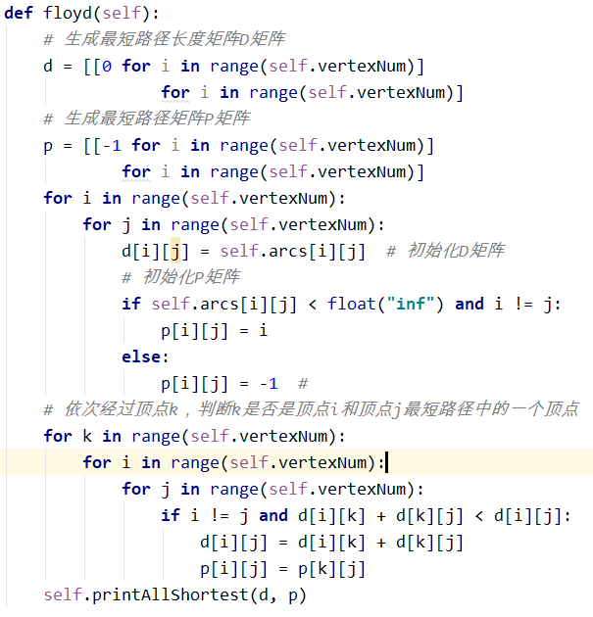

Slide 158
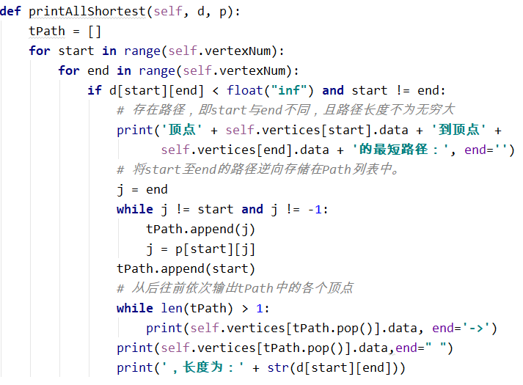

Slide 159
测试
顶点0到顶点1的最短路径：0->1 ，长度为：1
顶点0到顶点2的最短路径：0->1->3->2 ，长度为：9
顶点0到顶点3的最短路径：0->1->3 ，长度为：3
顶点1到顶点0的最短路径：1->3->2->0 ，长度为：11
顶点1到顶点2的最短路径：1->3->2 ，长度为：8
顶点1到顶点3的最短路径：1->3 ，长度为：2
顶点2到顶点0的最短路径：2->0 ，长度为：3
顶点2到顶点1的最短路径：2->0->1 ，长度为：4
顶点2到顶点3的最短路径：2->0->1->3 ，长度为：6
顶点3到顶点0的最短路径：3->2->0 ，长度为：9
顶点3到顶点1的最短路径：3->2->0->1 ，长度为：10
顶点3到顶点2的最短路径：3->2 ，长度为：6

Slide 160
关键路径

Slide 161
相关概念
AOE网(Activity On Edge Network)是一个有向无环图，其中的顶点表示事件（Event），边表示活动（Activity），边上的权值表示完成活动所需时间。
图中顶点所表示的事件是指以它结束的所有边表示的活动都已经完成，以它出发的所有边所表示的活动可以开始的那个状态。
AOE网也表示了活动之间的优先关系，指向某个顶点v的边所表示的活动先于以v出发的边所表示的活动。因此AOE网是不允许存在回路的。
AOE网是非常重要的PERT(Program Evaluation and Review Technique，规划评审技术)模型，用于大型工程的计划和管理。

Slide 162
相关概念
一个工程的AOE网中，通常只有一个入度为0的顶点，称为源点，对应于工程开始的事件，如开工仪式；通常也只有一个出度为0的顶点，称为汇点，对应于工程结束的事件，如结束典礼。
由于AOE网中某些活动可以并行进行，因此完成整个工程的最短时间即为从源点到汇点最长路径的长度，这条路径称为关键路径，构成关键路径的边即为关键活动。
在工程实践中，可以通过提高关键活动的效率，进而加快整个工程的进程。

Slide 163
举例
v0为源点，表示整个工程开始的事件；v8为汇点，表示整个工程结束的事件；v4则表示活动a4和a5已经完成，活动a7和a8可以开始的事件。v0到v8的最长路径（关键路径）有2条，长度为18。
第一条为（v0,v1,v4,v7,v8）,对应的活动a1,a4,a8和a11为关键活动；
另一条为（v0,v1,v4,v6,v8），对应的活动a1,a4,a7和a10为关键活动。
如果边的权值代表活动完成的天数，则该项从开始到完成需要18天。
a1,a4,a7,a8,a10和a11这六项活动必须按时开始并按时完成，否则将延误整个工程的工期。
如果想缩短工期，应提高这六项活动的效率。

Slide 164
算法设计
假设顶点v₀为源点，v_{n-1}为汇点，事件v₀的发生时刻为0时刻，则从v₀到v_{j}的最长路径为事件v_{j}的最早开始时间。
ve(j)表示事件v_{j}的最早开始时间；
vl(j)表示不影响工期的情况下，事件v_{j}的最晚开始时间；即v_{j}开始的一个或几个活动必须在这个最晚发生时间开始进行，否则会因此延误工期，如果v_{j}之后有关键活动，在这个顶点上不能等待，即vl(j)=ve(j)。
e(i)表示i号活动的最早开始时间；
l(i)表示i号活动的最晚开始时间；
l(i) -e(i)意味着完成活动a_{i}的时间余量，l(i) =e(i)的活动称为关键活动。

Slide 165

关于事件及最早最晚开始时间的理解
图中顶点所表示的事件是指以它结束的所有边表示的活动都已经完成，以它出发的所有边所表示的活动可以开始的那个状态。
ve(j)表示事件v_{j}的最早开始时间；
vl(j)表示不影响工期的情况下，事件v_{j}的最晚开始时间；即v_{j}开始的一个或几个活动必须在这个最晚发生时间开始进行，否则会因此延误工期，如果v_{j}之后有关键活动，在这个顶点上不能等待，即vl(j)=ve(j)。

Slide 166
求各个事件v_{j}的最早发生时间ve(j)
从源点v₀出发，令ve(0)=0，按拓扑有序序列求其余各顶点的ve(j)=max_{i}{ve(i)+|v_{i},v_{j}|}，|v_{i},v_{j}|表示边<v_{i},v_{j}>的权值，<v_{i},v_{j}> ∈T，其中：T是所有以v_{j}结束的弧的集合。
若得到的拓扑有序序列中顶点的个数小于网中的顶点个数n，则说明网中有环，不能求出关键路径，算法结束。
w的最早发生时间为<a,w>,<b,w>和<c,w>三个活动都做完的时刻，即ve(a)+ |a,w|、ve(b)+ |b,w|和ve(c)+ |c,w|三者中的最大值

Slide 167
求各个事件v_{j}的最早发生时间ve(j)
事件 | ve(j)
v₀ | ve(0) ＝0
v₁ | ve(1) =ve(0)+| v₀,v₁ |=0+6=6
v₂ | ve(2) =ve(0)+| v₀,v₂ |=0+4=4
v₃ | ve(3) =ve(0)+| v₀,v₃ |=0+5=5
v₄ | ve(4) =max{ve(1)+| v₁,v₄ |, ve(2)+| v₂,v₄ |}=max{6+1,4+1}=7
v₅ | ve(5) =ve(3)+| v₃,v₅ |=5+2=7
v₆ | ve(6) =ve(4)+| v₄,v₆ |=7+9=16
v₇ | ve(7) =ve(4)+| v₄,v₇ |=7+7=14
v₈ | ve(8) =max{ve(6)+| v₆,v₈ |, ve(7)+| v₇,v₈ |}=max{16+2,14+4}=18

Slide 168
求各个事件v_{j}的最晚发生时间vl(j)
在不影响工期的情况下，汇点的最晚发生时间与最早发生时间相同，从汇点v_{dest}出发，令vl(dest) =ve(dest)；
按逆拓扑有序序列求其余各顶点的vl(i) =min_{j}{vl(j)-|v_{i},v_{j} |}，<v_{i},v_{j}> ∈S，其中S是所有以v_{j}结束的边的集合。
u的最晚发生时间vl(u)为vl(a)-|u,a|、vl(b)- |u,b|和vl(c)- |u,c|三者中的最小值

Slide 169
求各个事件v_{j}的最晚发生时间vl(j)
事件 | ve(j) | vl(j)
v₀ | 0 | vl(0) =min{vl(3)-| v₀,v₃ |, ve(2)-| v₀,v₂ |, ve(1)-| v₀,v₁ |} =min{8-5,6-4,6-6}=0
v₁ | 6 | vl(1) =vl(4)-| v₁,v₄ |=7-1=6
v₂ | 4 | vl(2) =vl(4)-| v₂,v₄ |=7-1=6
v₃ | 5 | vl(3) =vl(5)-| v₃,v₅ |=10-2=8
v₄ | 7 | vl(4) =min{vl(6)-| v₄,v₆ |, ve(7)-| v₄,v₇ |}=min{16-9,14-7}=7
v₅ | 7 | vl(5) =vl(7)-| v₅,v₇ |=14-4=10
v₆ | 16 | vl(6) =vl(8)-| v₆,v₈ |=18-2=16
v₇ | 14 | vl(7) =vl(8)-| v₇,v₈ |=18-4=14
v₈ | 18 | vl(8) =ve(8)＝18

Slide 170
求各个活动a_{i}的最早开始时间
事件 | ve | vl | 活动 | e(i)
v₀ | 0 | 0 | a₁ | e(1)=ve(0)=0
v₁ | 6 | 6 | a₂ | e(2)=ve(0)=0
v₂ | 4 | 6 | a₃ | e(3)=ve(0)=0
v₃ | 5 | 8 | a₄ | e(4)=ve(1)=6
v₄ | 7 | 7 | a₅ | e(5)=ve(2)=4
v₅ | 7 | 10 | a₆ | e(6)=ve(3)=5
v₆ | 16 | 16 | a₇ | e(7)=ve(4)=7
v₇ | 14 | 14 | a₈ | e(8)=ve(4)=7
v₈ | 18 | 18 | a₉ | e(9)=ve(5)=7
 |  |  | a₁₀ | e(10)=ve(6)=16
 |  |  | a₁₁ | e(11)=ve(7)=14
若活动a_{i}的起点是v_{j}，则ai的最早开始开始时间即为vj的最早开始时间，即e(i)=ve(j)。

Slide 171
求各个活动a_{i}的最晚开始时间l(i)
若a_{i}的起点是v_{i}，a_{i}的终点是v_{j}，则l(i)=vl(j)-| v_{i},v_{j} |。

Slide 172
事件 | ve | vl | 活动 | e | l(i)
v₀ | 0 | 0 | a₁ | 0 | l(1) =vl(1)-| v₀,v₁ |=6-6=0
v₁ | 6 | 6 | a₂ | 0 | l(2) =vl(2)-| v₀,v₂ |=6-4=2
v₂ | 4 | 6 | a₃ | 0 | l(3) =vl(3)-| v₀,v₃ |=8-5=3
v₃ | 5 | 8 | a₄ | 6 | l(4) =vl(4)-| v₁,v₄ |=7-1=6
v₄ | 7 | 7 | a₅ | 4 | l(5) =vl(4)-| v₂,v₄ |=7-1=6
v₅ | 7 | 10 | a₆ | 5 | l(6) =vl(5)-| v₃,v₅ |=10-2=8
v₆ | 16 | 16 | a₇ | 7 | l(7) =vl(6)-| v₄,v₆ |=16-9=7
v₇ | 14 | 14 | a₈ | 7 | l(8) =vl(7)-| v₄,v₇ |=14-7=7
v₈ | 18 | 18 | a₉ | 7 | l(9) =vl(7)-| v₅,v₇ |=14-4=10
 |  |  | a₁₀ | 16 | l(10) =vl(8)-| v₆,v₈ |=18-2=16
 |  |  | a₁₁ | 14 | l(11) =vl(8)-| v₇,v₈ |=18-4=14

Slide 173
获得关键活动
活动 | e | l
a₁ | 0 | 0
a₂ | 0 | 2
a₃ | 0 | 3
a₄ | 6 | 6
a₅ | 4 | 6
a₆ | 5 | 8
a₇ | 7 | 7
a₈ | 7 | 7
a₉ | 7 | 10
a₁₀ | 16 | 16
a₁₁ | 14 | 14
如某个活动满足e(i)=l (i) ，则它是关键活动。因此，得到关键活动为a1,a4,a7,a8,a10和a11。

Slide 174
算法实现(AOE网采用邻接表结构)
1．求解关键路径主算法
2．改写的广度优先拓扑排序算法，同时求顶点最早发生时间
3．获得事件的最晚发生时间数组eventLate
4．找出所有关键活动并输出
5．在G12邻接表结构下求解关键路径主程序

Slide 175
1．求解关键路径主算法
完成eventEarly和eventLate数组的初始化工作；
调用改写的拓扑排序算法获得拓扑序列，同时求得eventEarly；
调用getEventLate算法获得各个顶点的最晚开始时间eventLate；
调用findCriticalActivity找出各个关键活动。

Slide 176

1．求解关键路径主算法

Slide 177
2．改写的广度优先拓扑排序算法
本算法对广度优先拓扑排序算法进行修改，在求解出顶点的拓扑序列的同时求出各顶点的最早发生时间存放在eventEarly数组中。
eventEarly数组元素初始化为全0，根据最早发生时间计算方法ve(j)=max_{i}{ve(i)+|v_{i},v_{j}|}，当得到一个拓扑序列的顶点v_{i}时，对v_{i}的所有邻接点v_{j}，如果eventEarly[v_{j}]小于eventEarly[v_{i}]+|v_{i},v_{j}|时，则将eventEarly[v_{j}]更新为后者。

Slide 178

2．改写的广度优先拓扑排序算法

Slide 179
3．获得事件的最晚发生时间数组eventLate
按照拓扑序列的逆序列，即按照topoSort序列从后往前的次序计算其中各个顶点对应事件的最晚发生时间。即已知汇点的最晚发生时间eventLate[dest]为eventEarly[dest]，按逆拓扑有序序列求其余各顶点的eventLate[vi]。
为了求eventLate[vi]，只需在vi对应的邻接表中找到各个邻接点vj，若发现vj的eventLate(j)- | v_{i},v_{j} |小于eventLate[vi]，则更新为此更小者。
表示有一个必须在这个时刻开始，否则会影响工期。

Slide 180

3．获得事件的最晚发生时间数组eventLate

Slide 181
4．找出所有关键活动并输出
对邻接表所有边结点遍历一遍，对每条边<vi,vj>对应的活动，同时求出最早和最晚发生时间，如发现两者相等则输出该关键活动。

Slide 182

4．找出所有关键活动并输出

Slide 183
主程序测试结果
关键活动：v0->v1，长度:6
关键活动：v1->v4，长度:1
关键活动：v4->v6，长度:9
关键活动：v4->v7，长度:7
关键活动：v6->v8，长度:2
关键活动：v7->v8，长度:4

